Slide 1
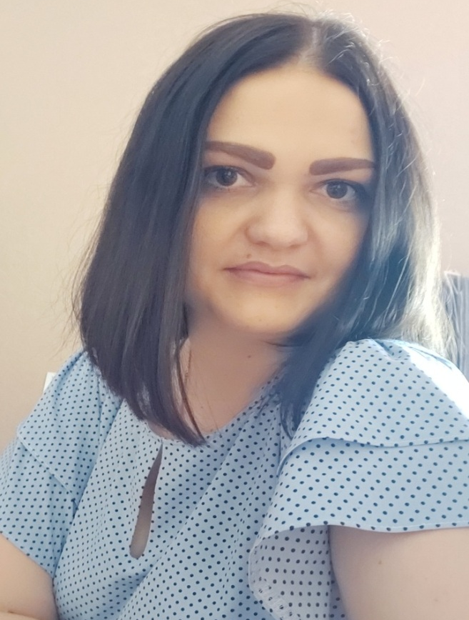
ПОРТФОЛИО Дементьевой Марии Сергеевны, педагога-психолога МБДОУ «Ромодановский детский сад комбинированного вида» Ромодановского района Республики Мордовия
Министерство образования Республики Мордовия
Дата рождения: 28.02.1995 г.
Профессиональное образование: высшее, квалификация магистра по направлению подготовки «Психолого-педагогическое образование», ФГБОУ ВО «МГПИ имени М. Е. Евсевьева», серия и № диплома: 101305 0050076, регистрационный номер: 4950, дата выдачи: 27 июня 2018 г.
Общий стаж работы – 2 года, педагогический стаж работы – 2 года, стаж работы по специальности – 2 года, стаж работы в данной организации – 2 года.
Страница сайта ДОО: https://dskvrom.schoolrm.ru/

Slide 2
СОДЕРЖАНИЕ
Характеристика-представление
Обобщенный педагогический опыт
Качество реализации коррекционно-развивающих и развивающих программ
Качество организации деятельности в соответствии с направлениями (психодиагностика, психокоррекция, реабилитация, психопрофилактика, психоконсультирование и психопросвещение)
Взаимодействие с родителями
Взаимодействие с педагогами
Взаимодействие с обучающимися
Результаты участия в инновационной (экспериментальной) деятельности
Позитивные результаты внеурочной деятельности: олимпиады, конкурсы, конференции, выставки, турниры, соревнования
Наличие публикаций
Наличие авторских программ, методических пособий, методических рекомендаций
Выступления на заседаниях методических советов, научно-практических конференциях, педагогических чтениях, семинарах, секциях, форумах, радиопередачах
Проведение мастер-классов, открытых занятий, мероприятий
Общественно-педагогическая активность педагога: участие в работе педагогических сообществ, комиссиях, в жюри конкурсов
Участие педагога в профессиональных конкурсах

Slide 3
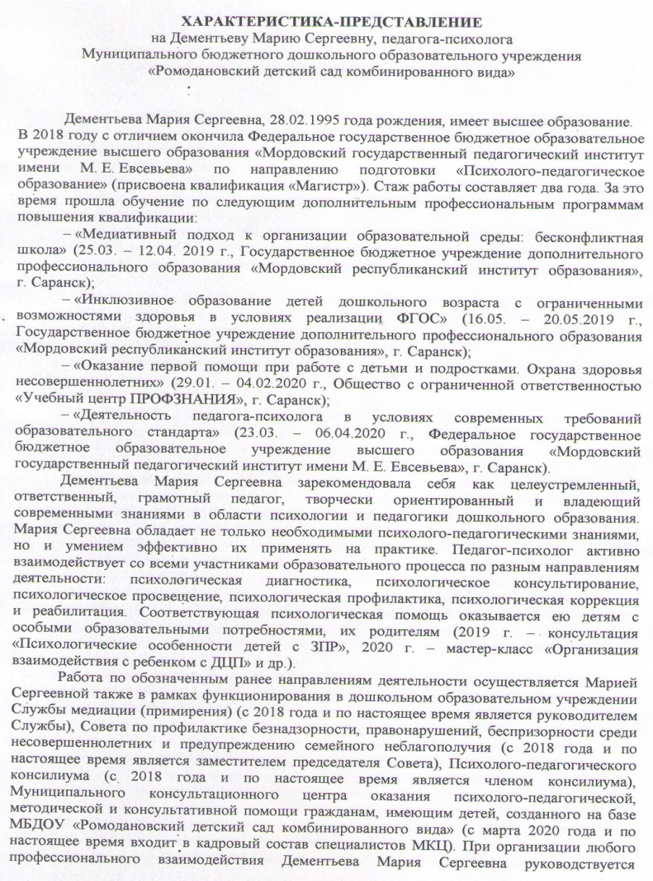
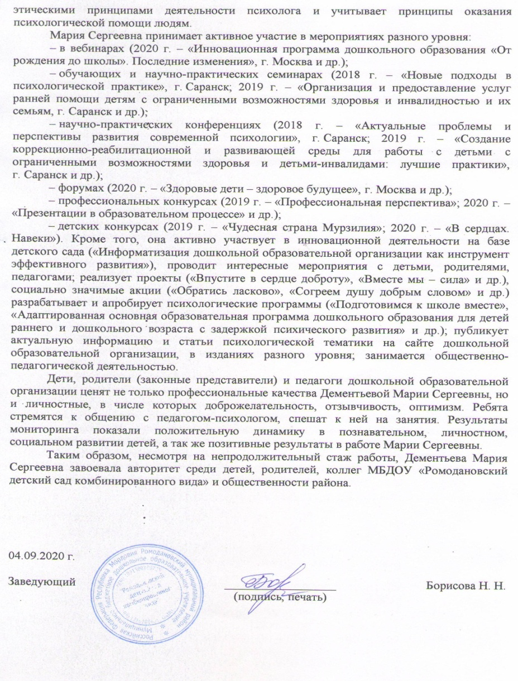
ХАРАКТЕРИСТИКА-ПРЕДСТАВЛЕНИЕ
Ссылки на личные страницы (сайт ДОО): https://dskvrom.schoolrm.ru/sveden/employees/42901/376267/
https://dskvrom.schoolrm.ru/parents/medservice/42862/376256/

Slide 4
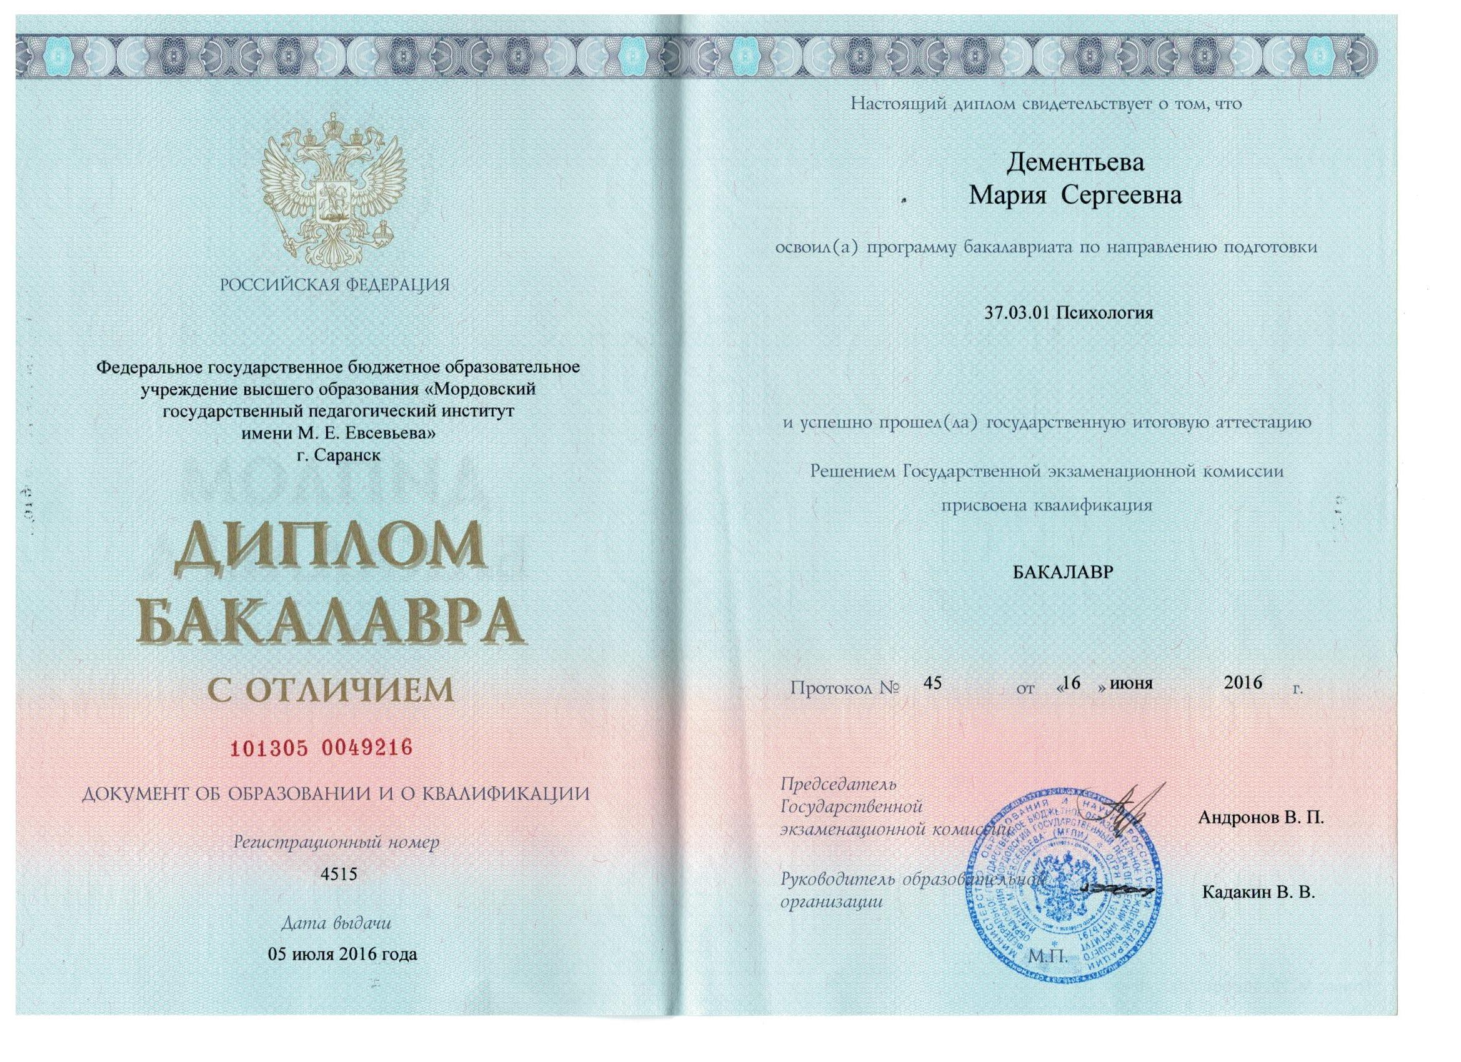

Slide 5
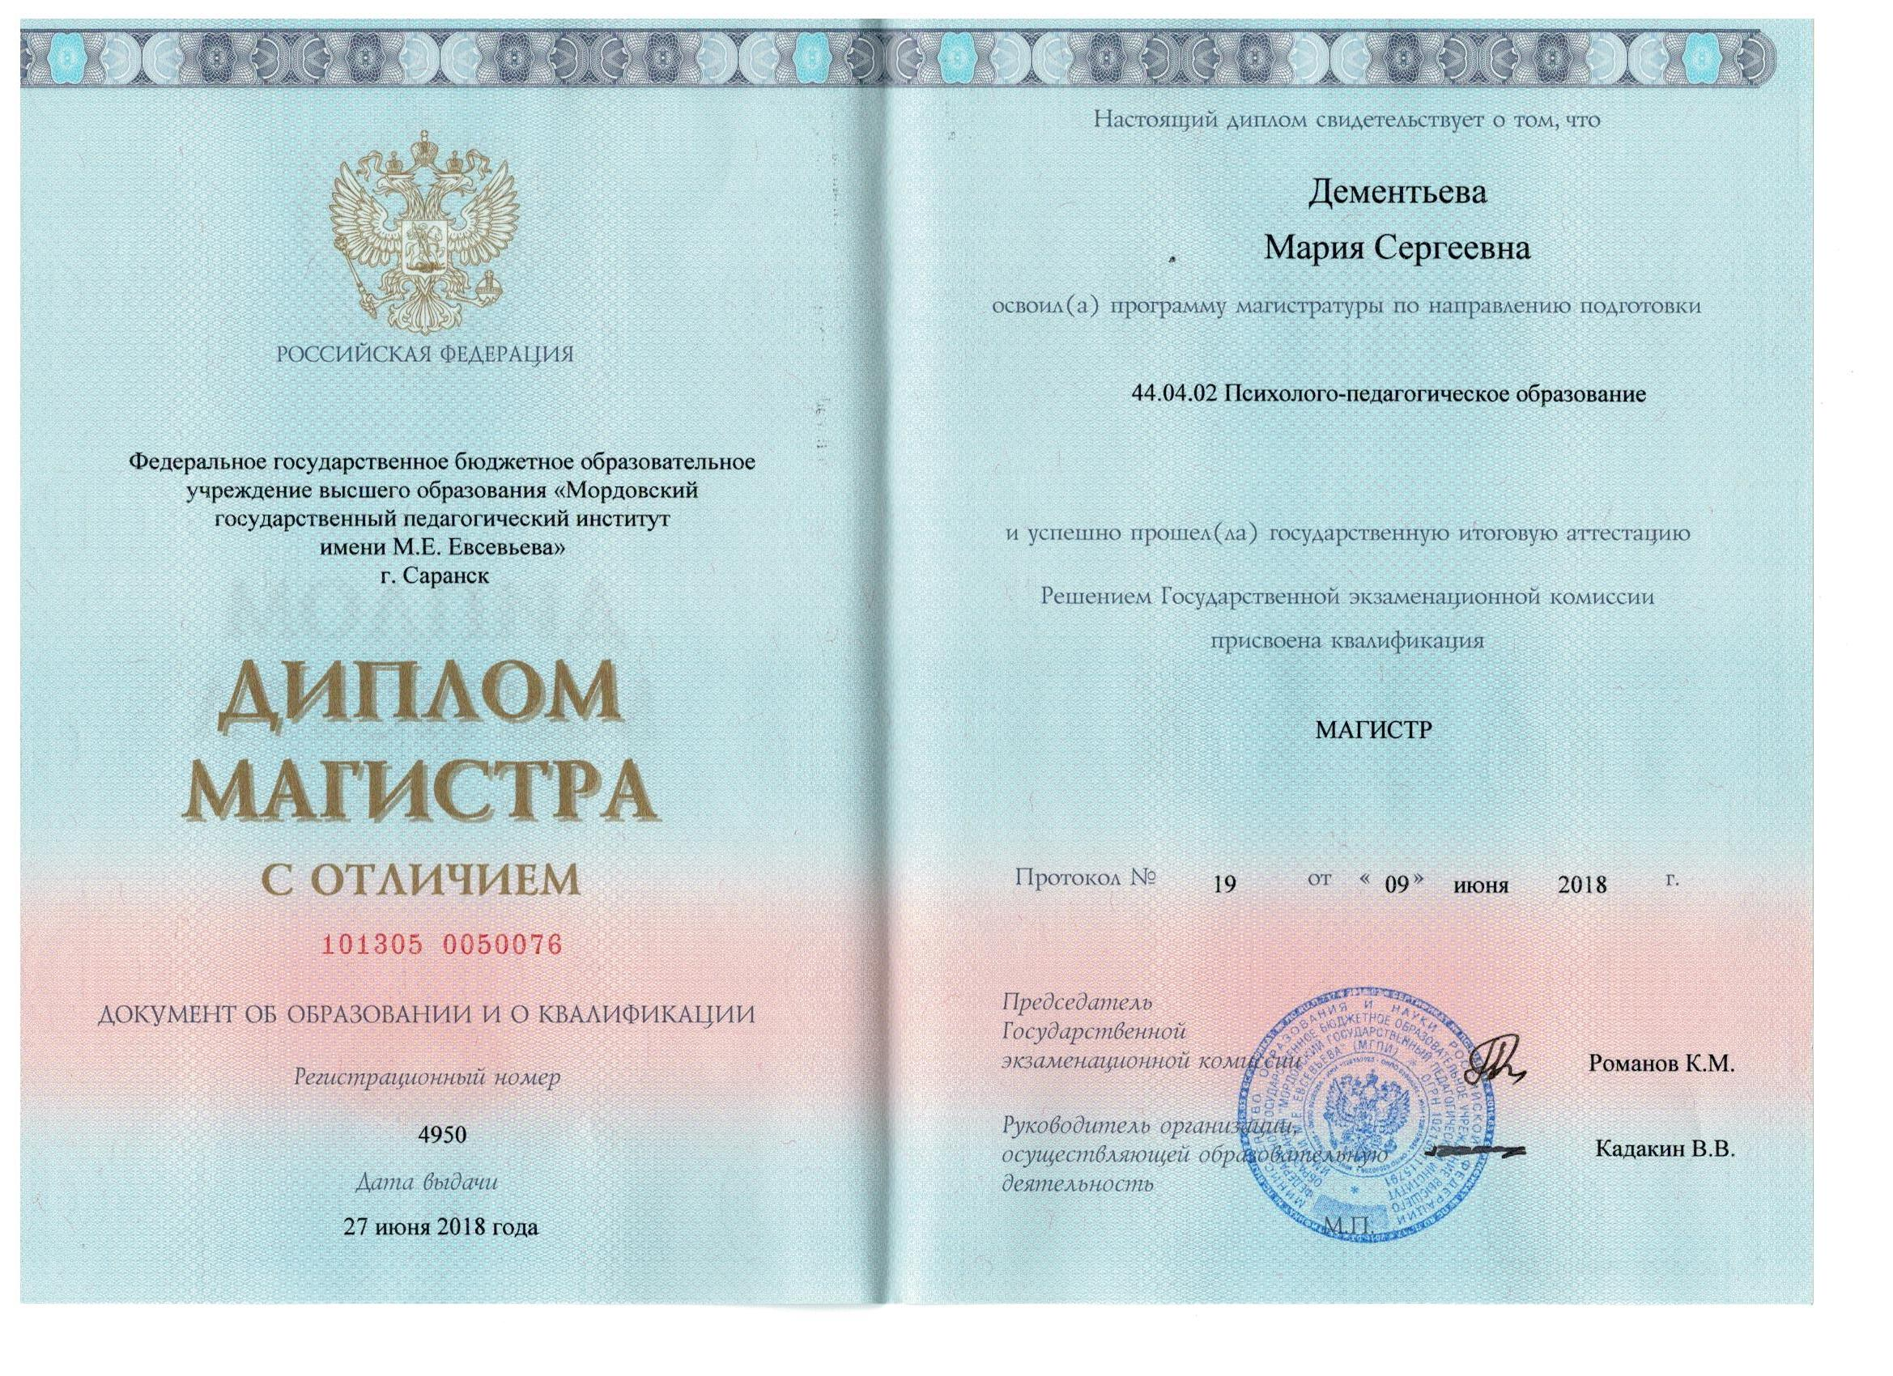

Slide 6
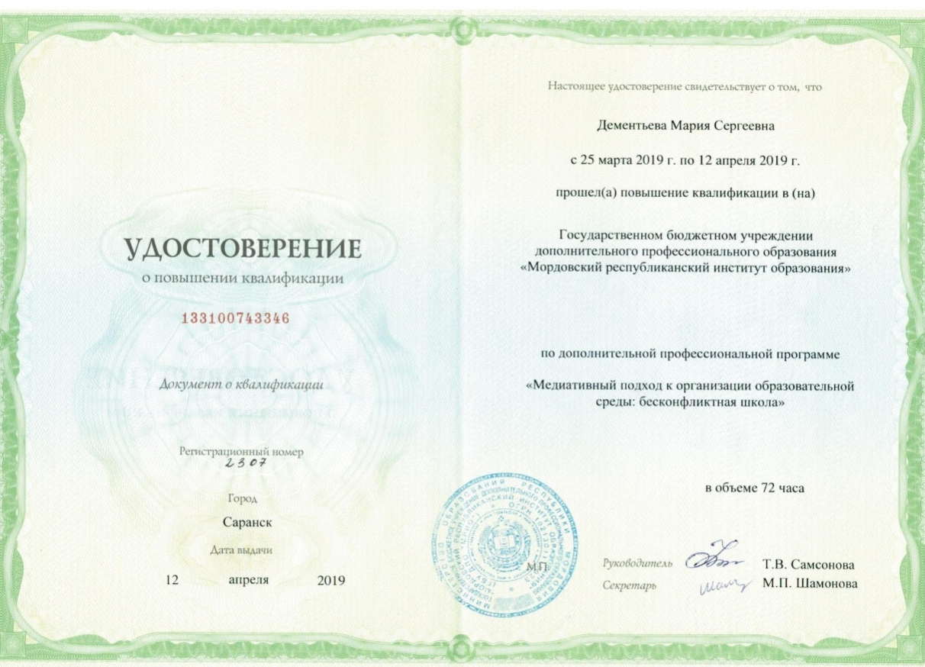
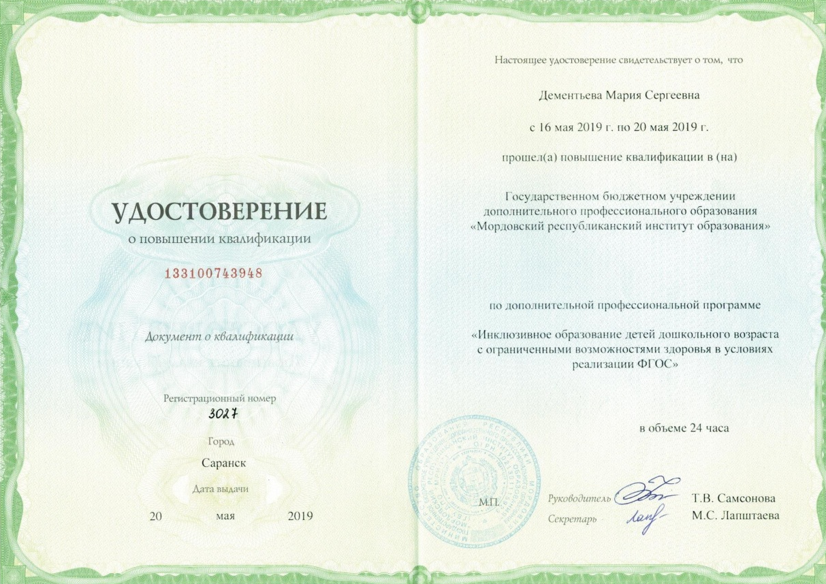

Slide 7
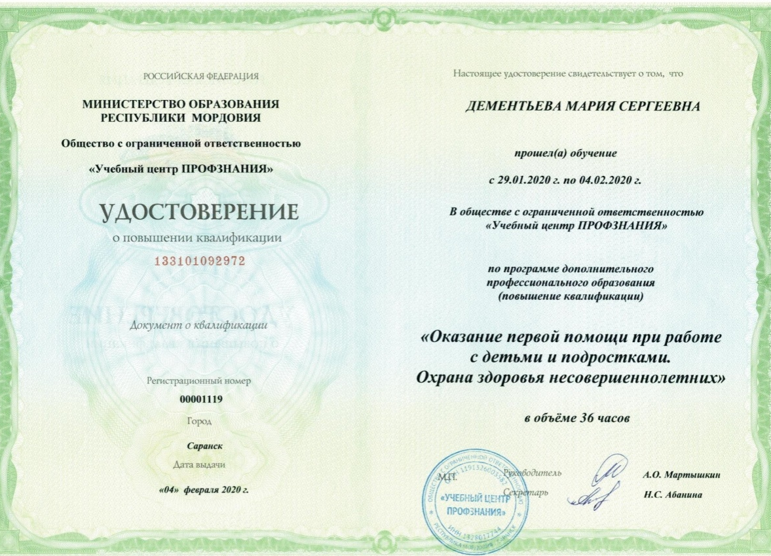
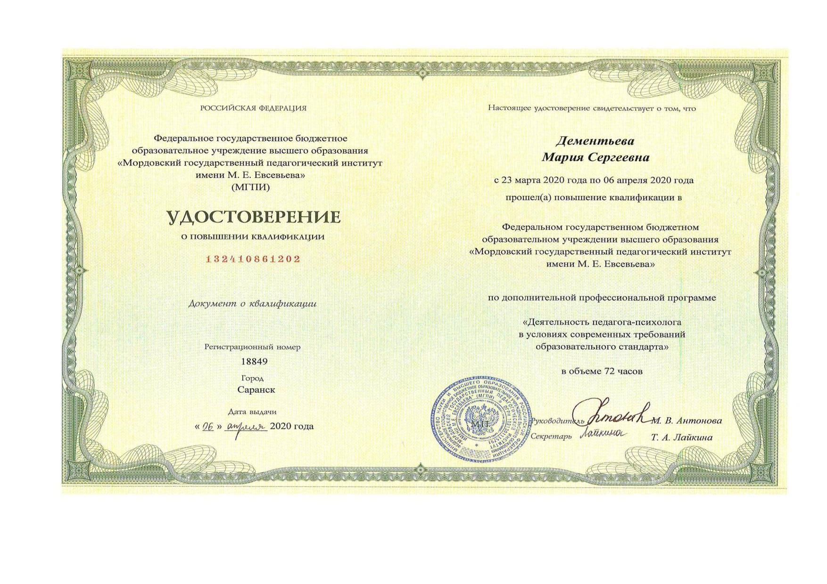

Slide 8
ОБОБЩЕННЫЙ ПЕДАГОГИЧЕСКИЙ ОПЫТ
Ссылки на материалы:
https://upload2.schoolrm.ru/iblock/dea/deacfeb6199f6f89da473e4cc82eb337/b3944393f683184514e19f96dfb4db9a.pdf
(обобщенный педагогический опыт)
https://upload2.schoolrm.ru/iblock/228/2283deb3154bc33f651d92b6c03ef6c6/dbc160a8a10449f12d428bf67a793458.zip
(дополнительные материалы)

Slide 9
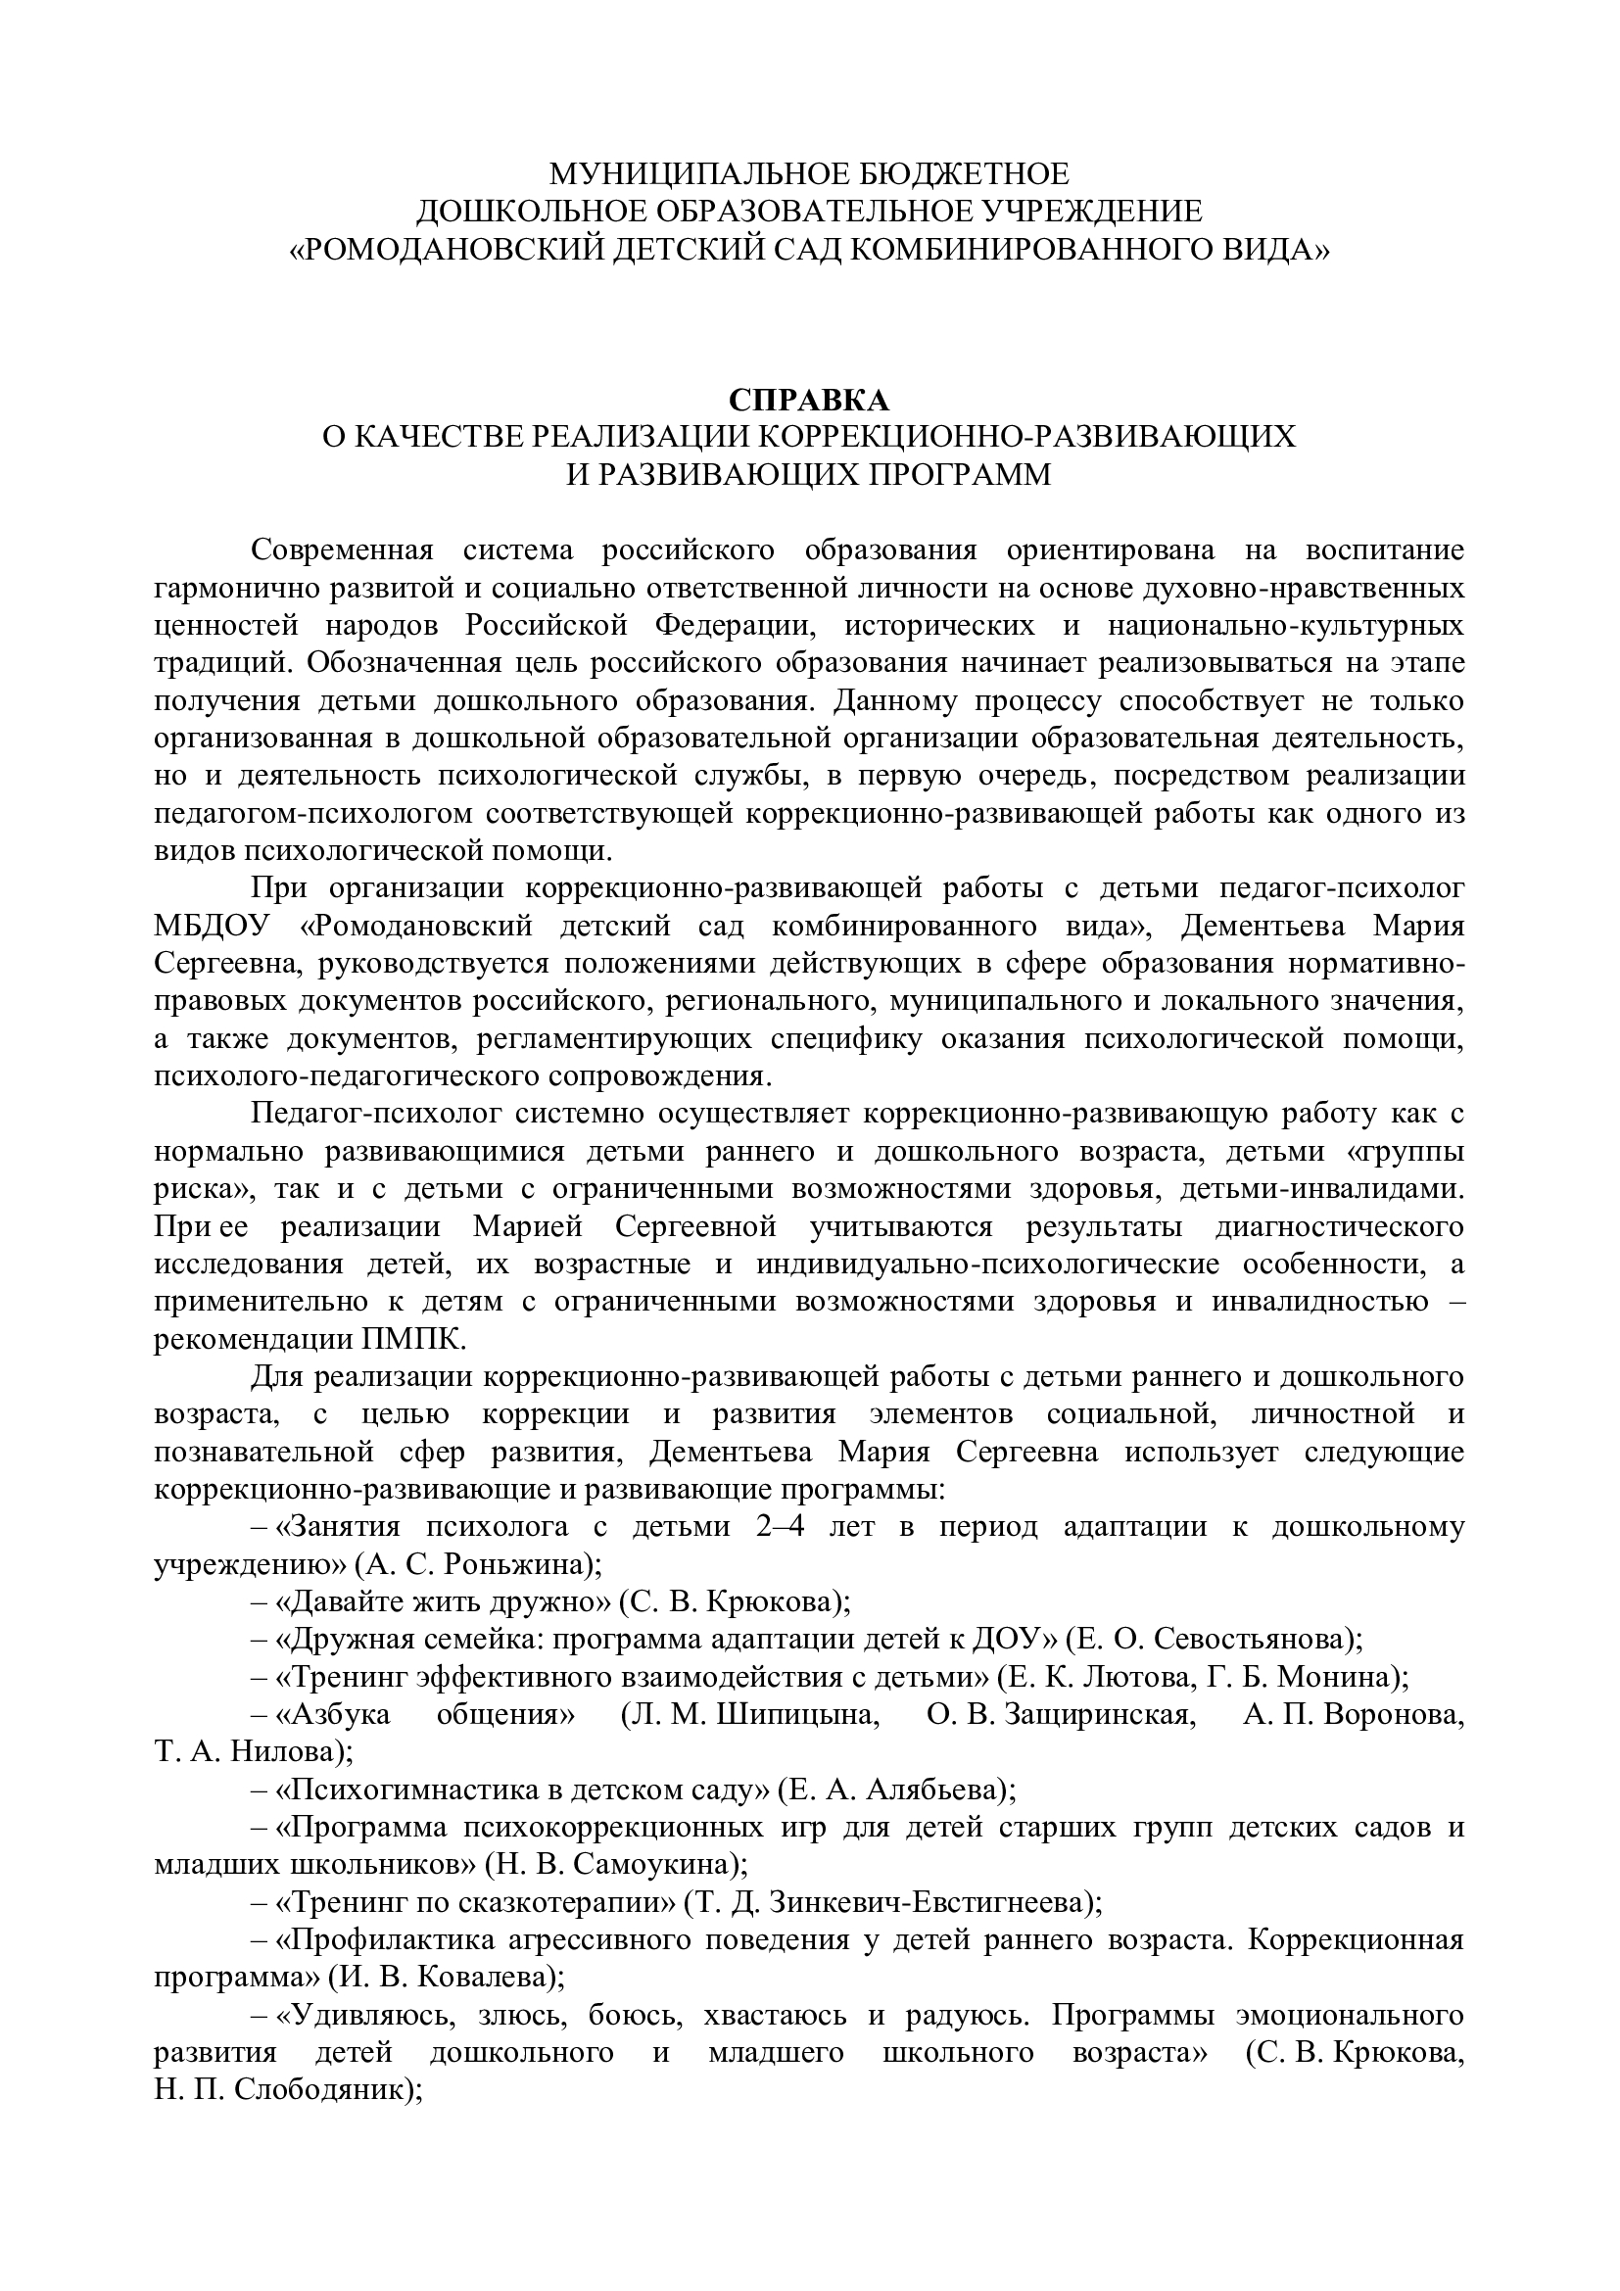
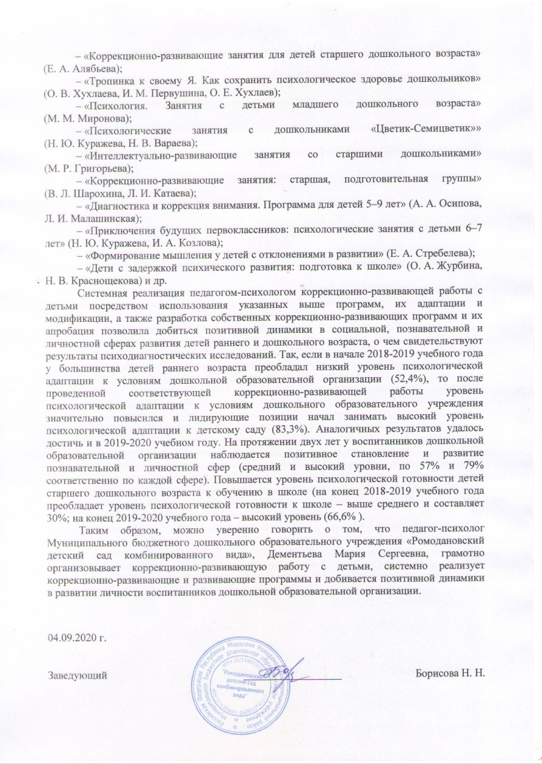
КАЧЕСТВО РЕАЛИЗАЦИИ КОРРЕКЦИОННО-РАЗВИВАЮЩИХ И РАЗВИВАЮЩИХ ПРОГРАММ

Slide 10
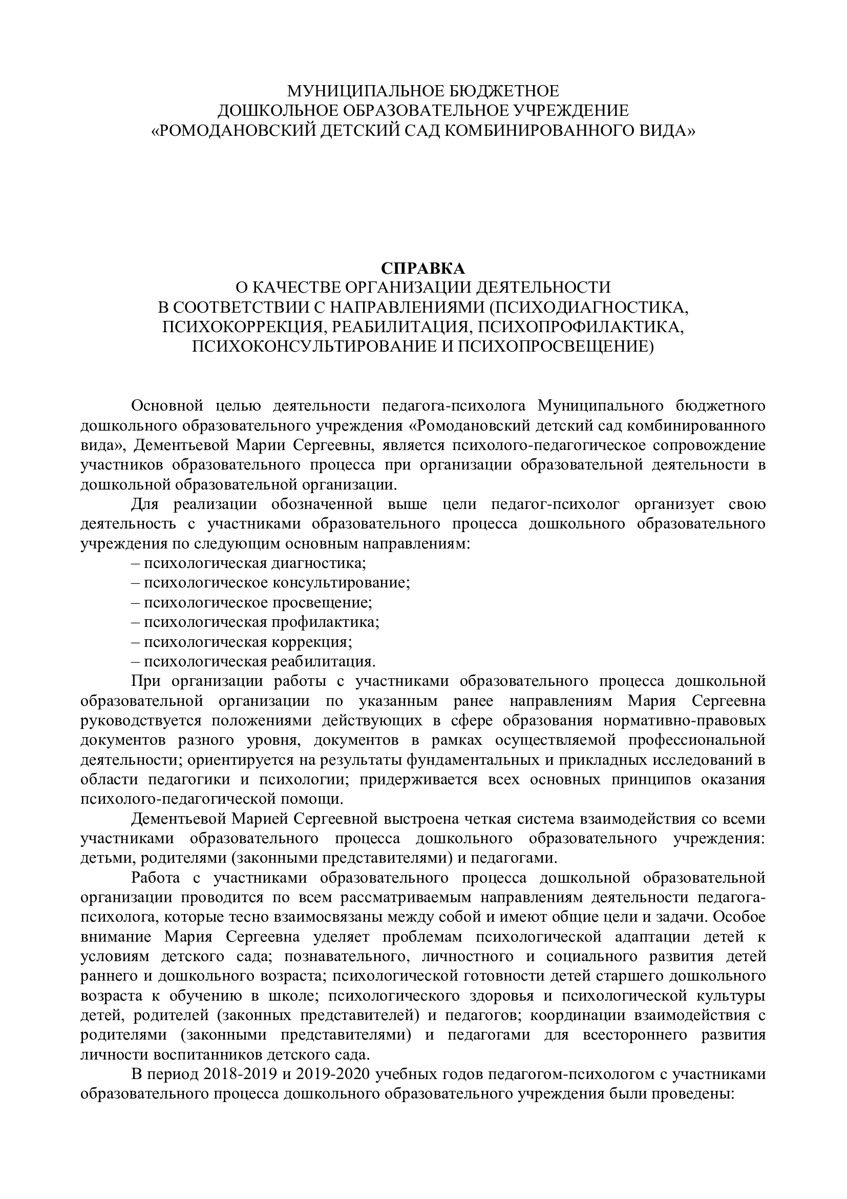
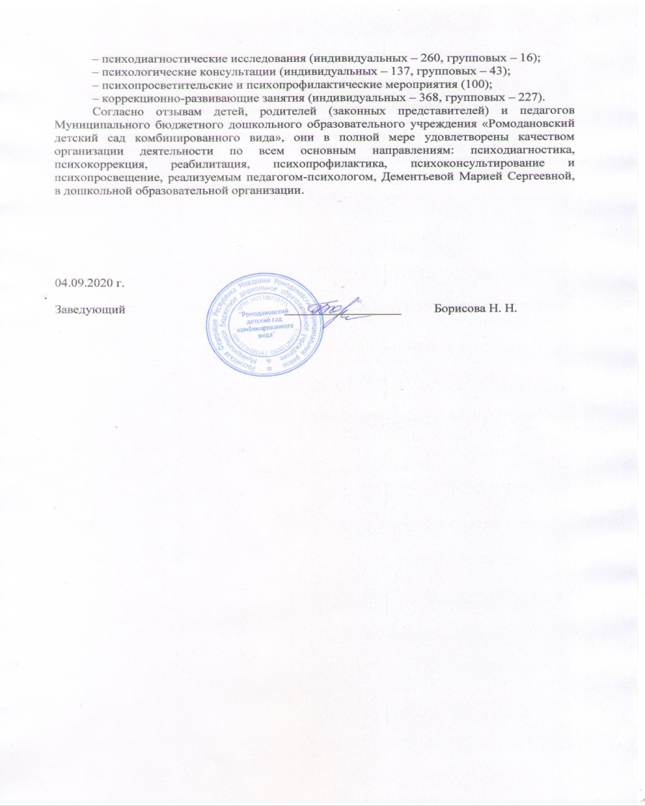
КАЧЕСТВО ОРГАНИЗАЦИИ ДЕЯТЕЛЬНОСТИ В СООТВЕТСТВИИ С НАПРАВЛЕНИЯМИ (ПСИХОДИАГНОСТИКА, ПСИХОКОРРЕКЦИЯ, РЕАБИЛИТАЦИЯ, ПСИХОПРОФИЛАКТИКА, ПСИХОКОНСУЛЬТИРОВАНИЕ И ПСИХОПРОСВЕЩЕНИЕ)

Slide 11
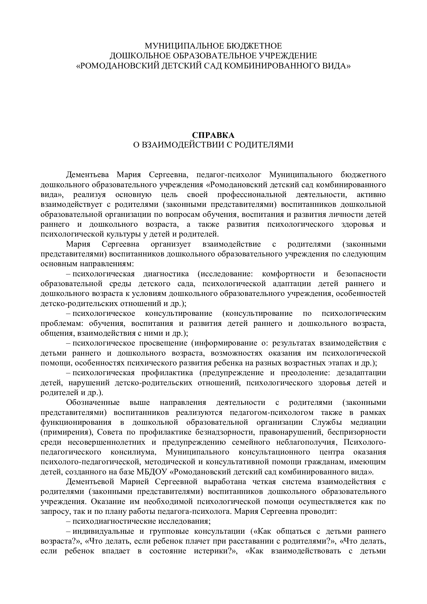
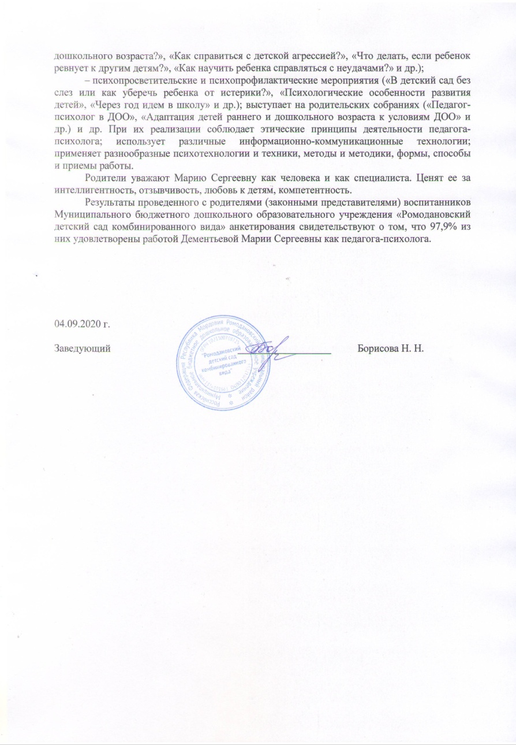
ВЗАИМОДЕЙСТВИЕ С РОДИТЕЛЯМИ

Slide 12
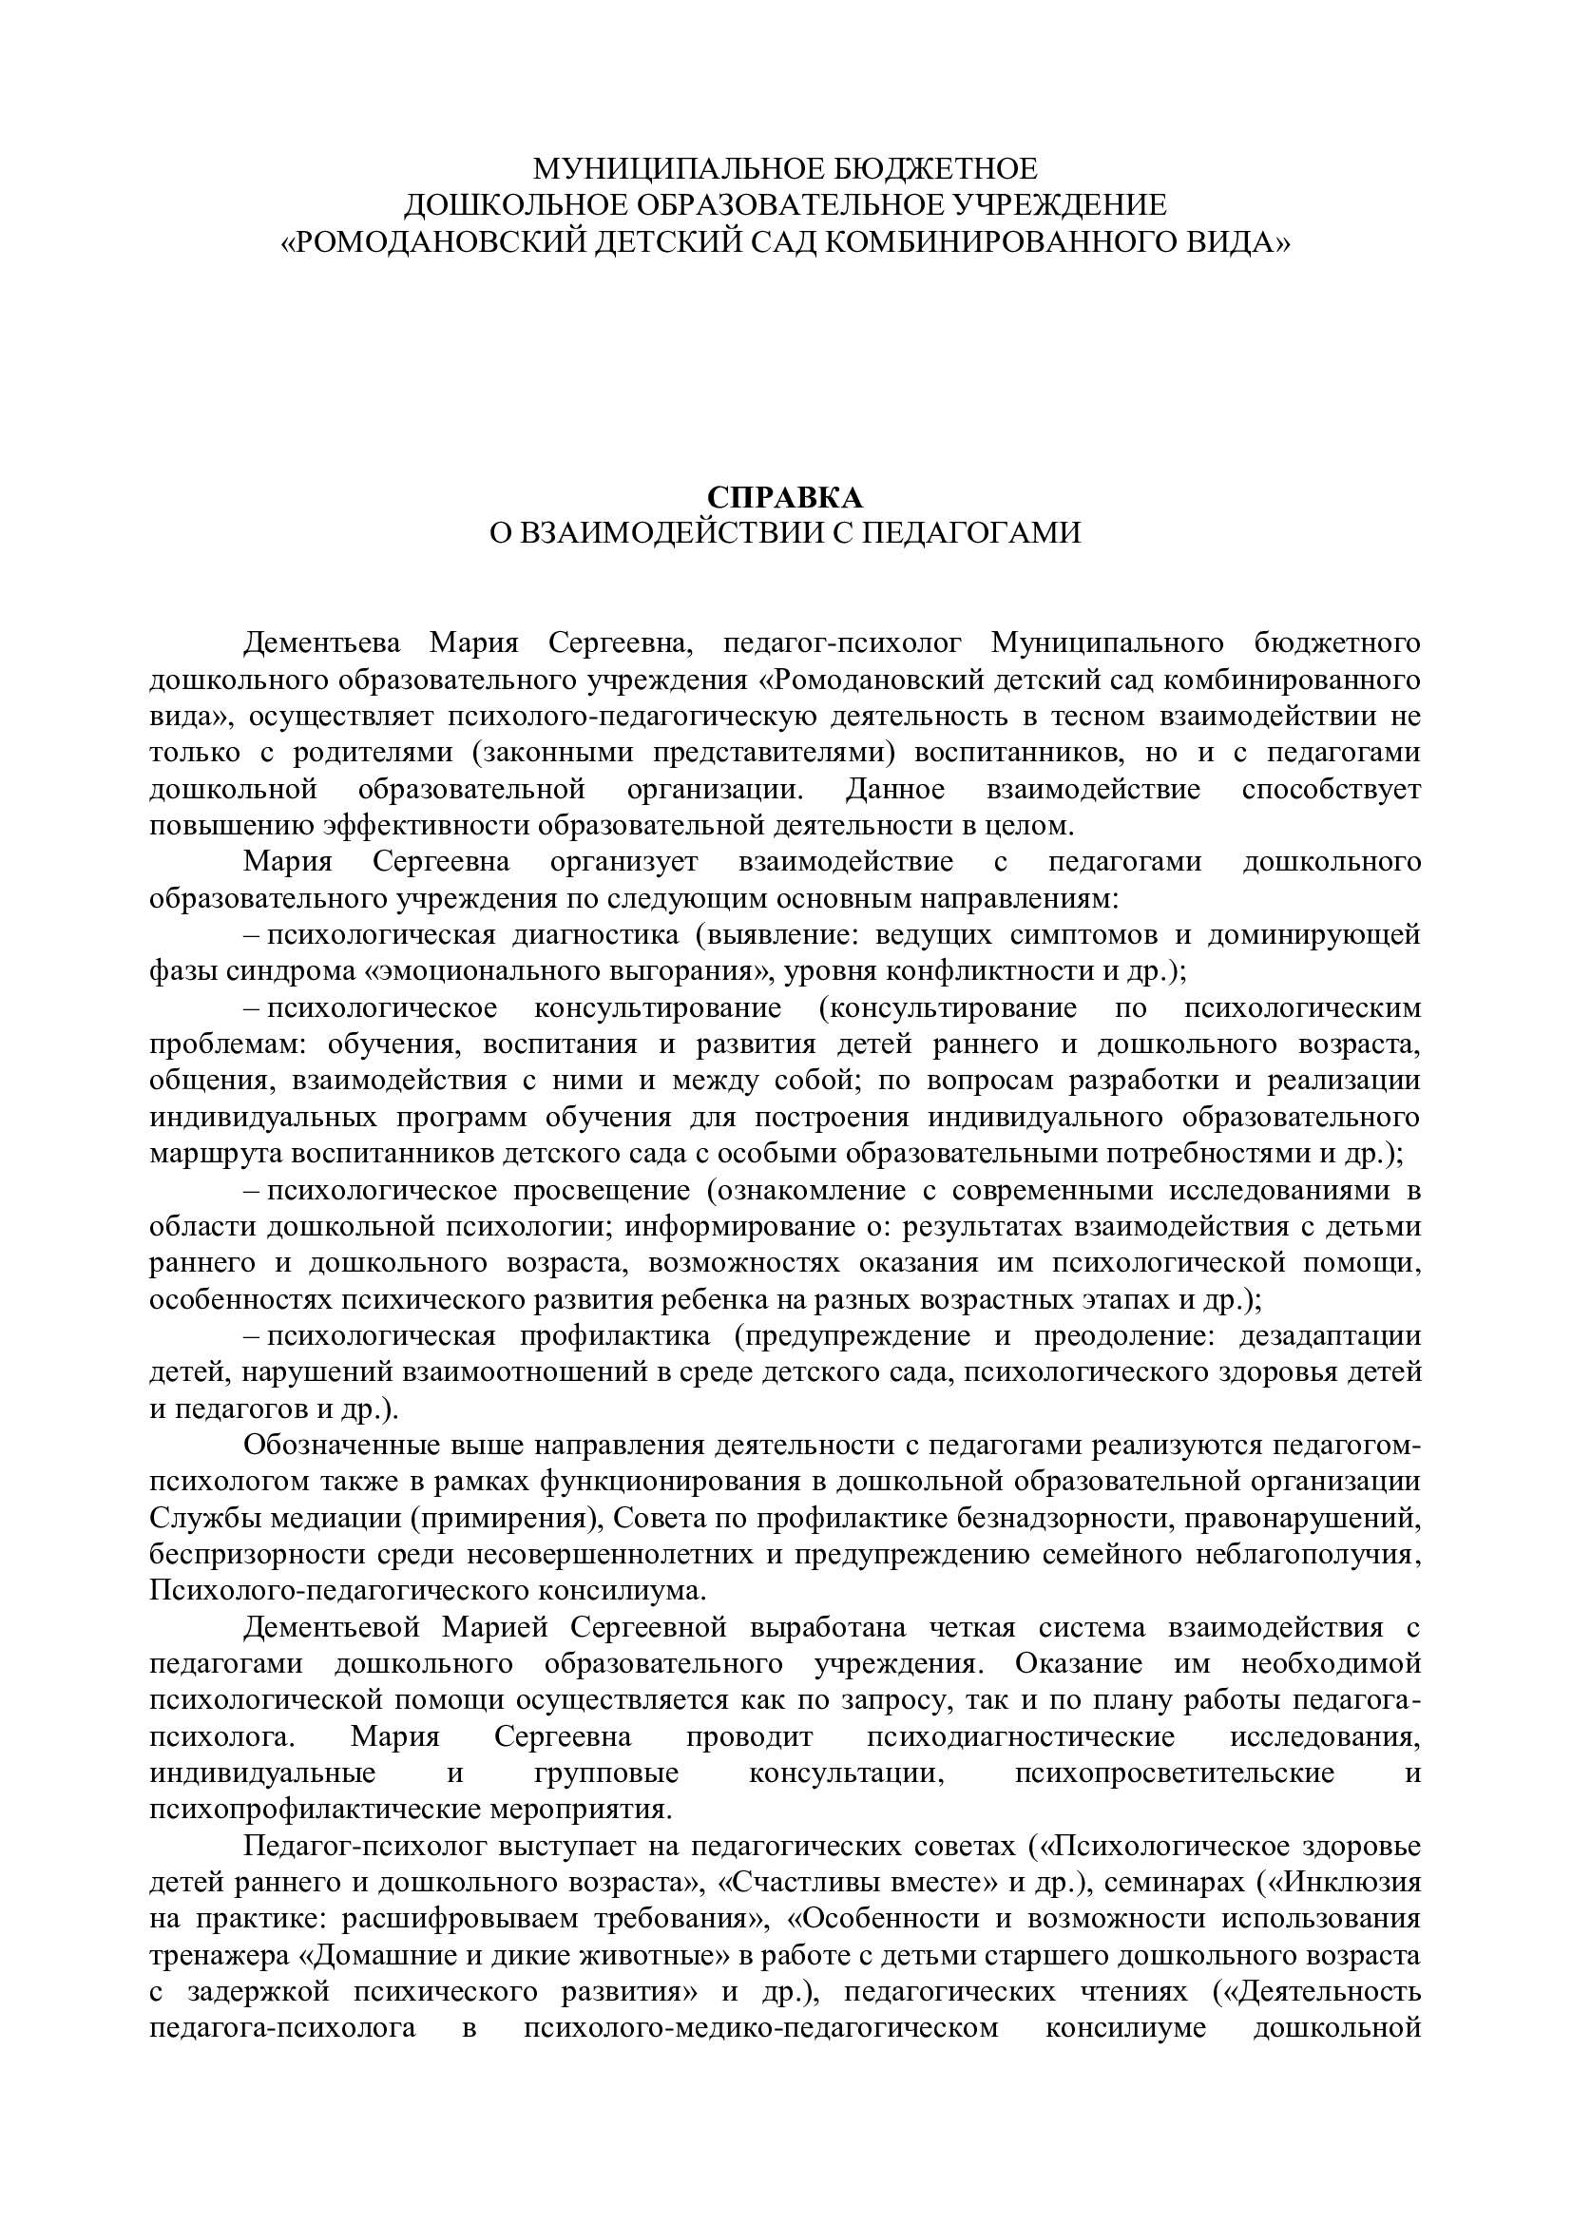
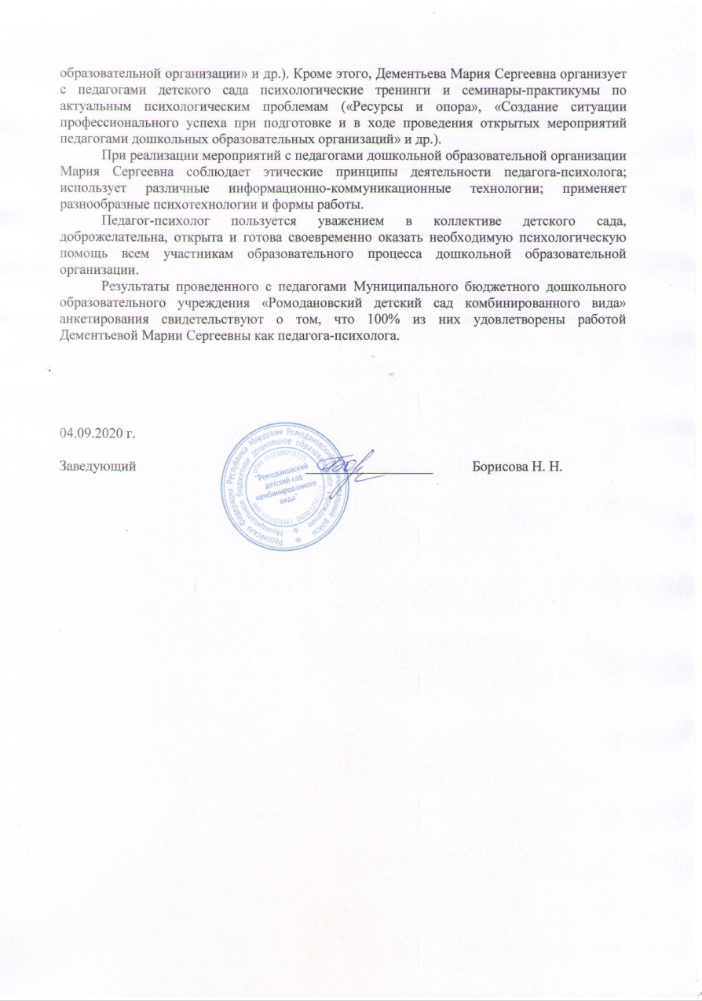
ВЗАИМОДЕЙСТВИЕ С ПЕДАГОГАМИ

Slide 13
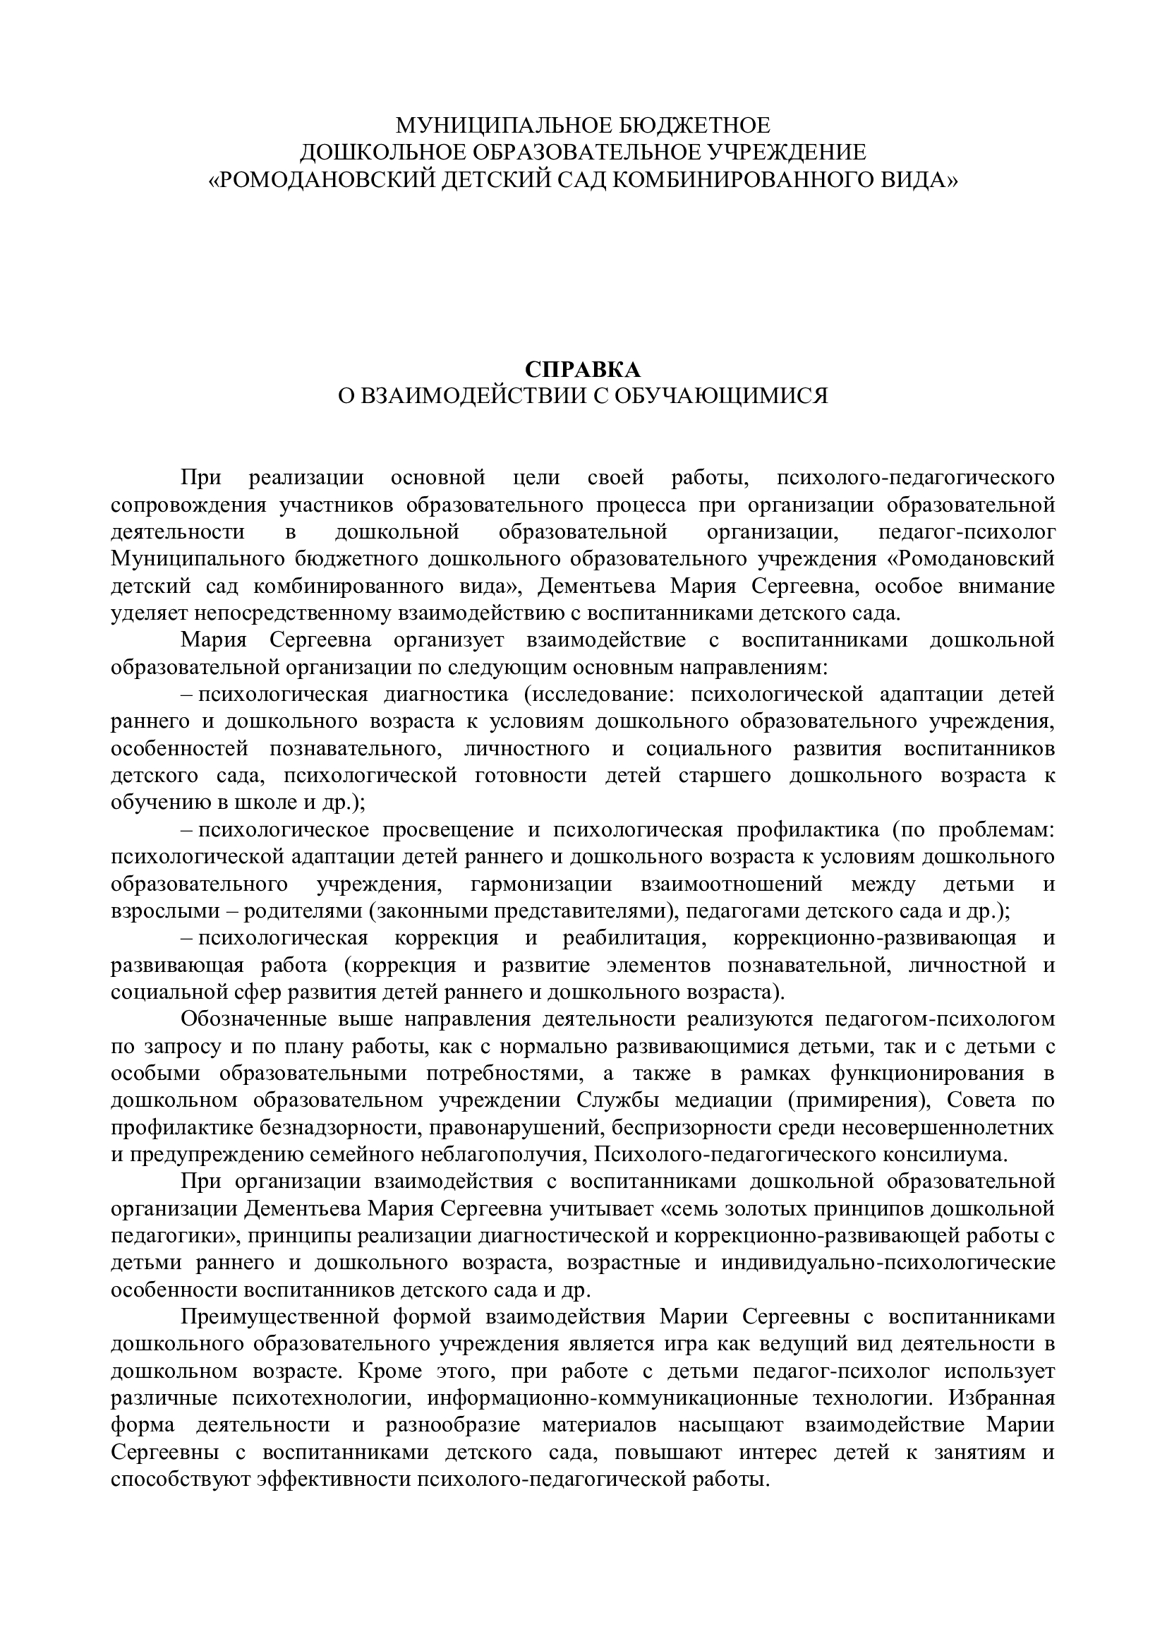
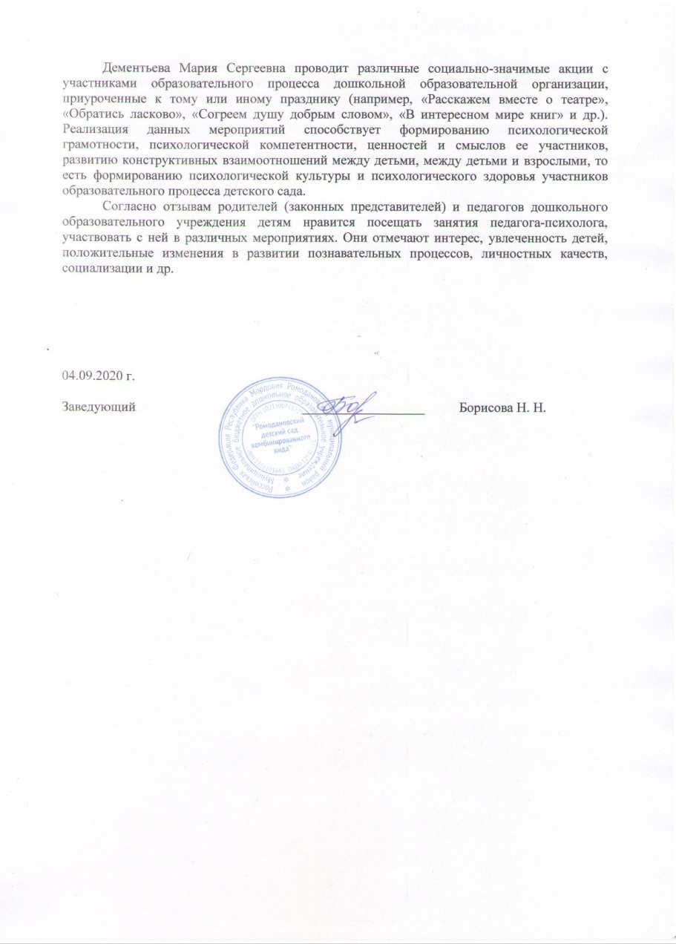
ВЗАИМОДЕЙСТВИЕ С ОБУЧАЮЩИМИСЯ

Slide 14
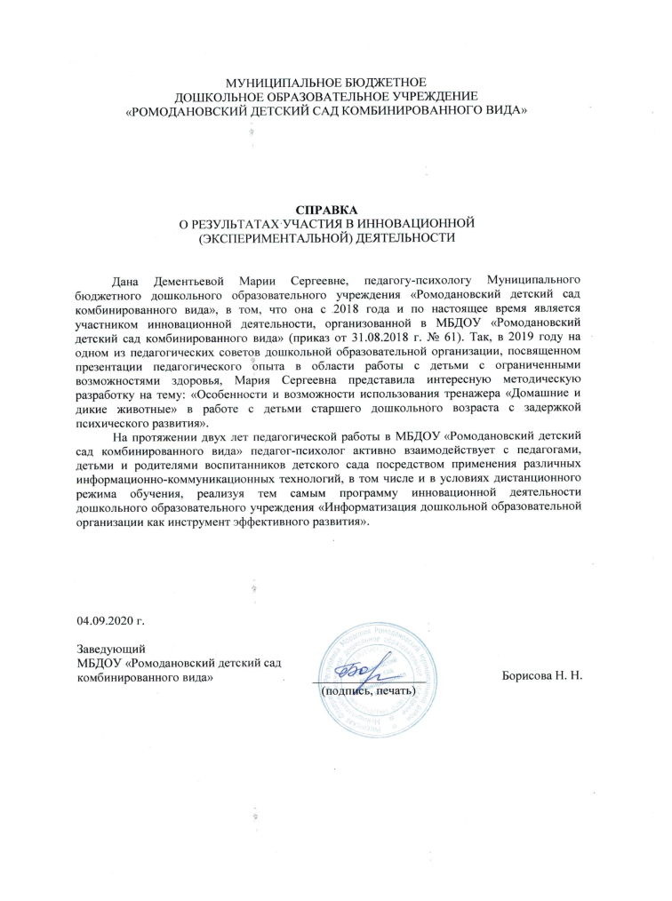
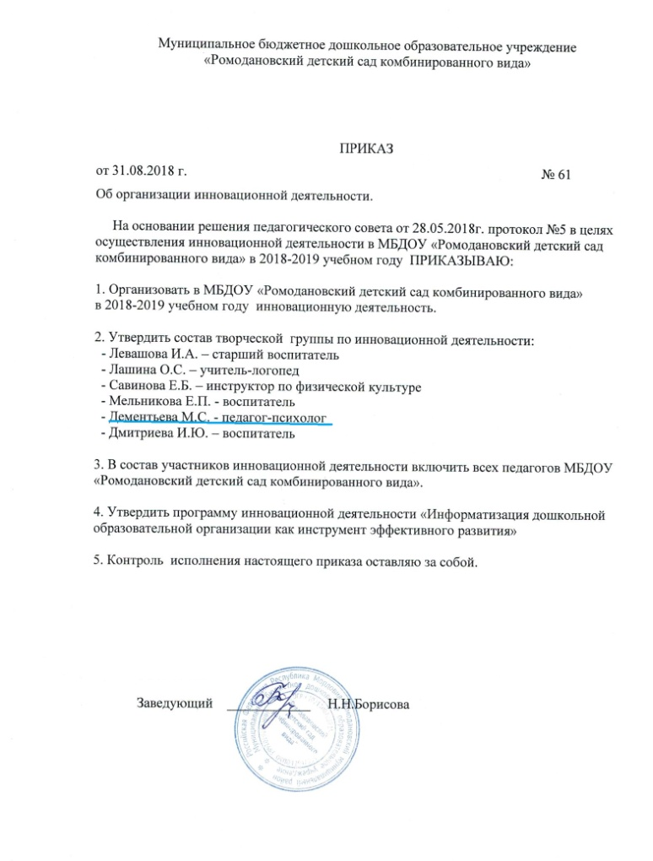
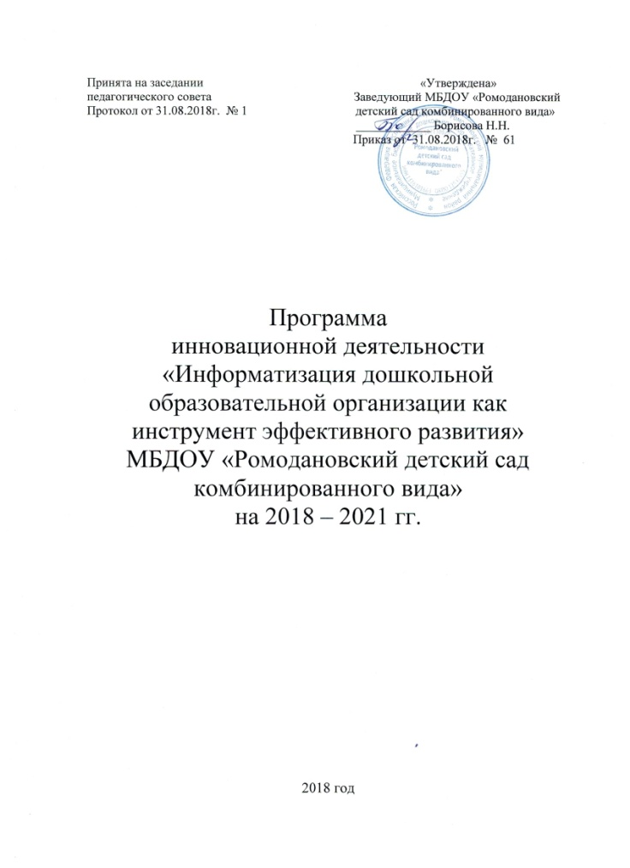
РЕЗУЛЬТАТЫ УЧАСТИЯ В ИННОВАЦИОННОЙ (ЭКСПЕРИМЕНТАЛЬНОЙ) ДЕЯТЕЛЬНОСТИ
Ссылка на материал: https://upload2.schoolrm.ru/iblock/8ef/8ef29bd5400080184da72c115da6dd9c/9584411e5f83ee6fbff0570c9b14c178.pptx

Slide 15
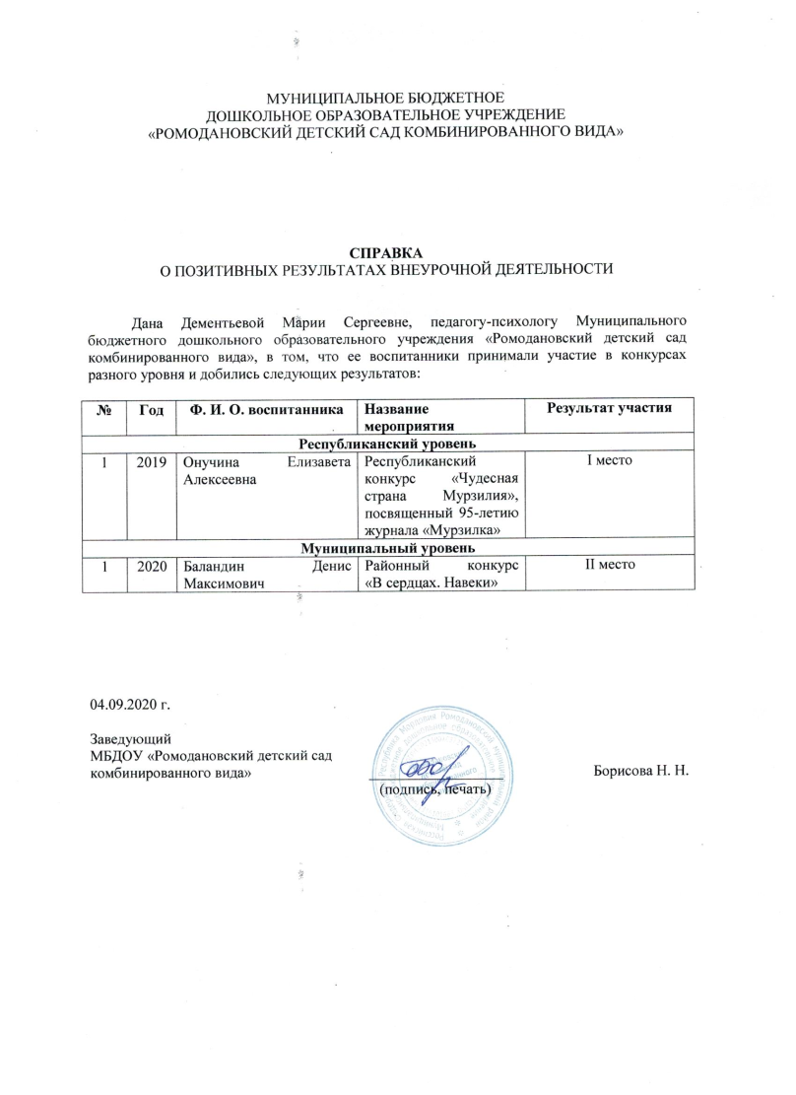
ПОЗИТИВНЫЕ РЕЗУЛЬТАТЫ ВНЕУРОЧНОЙ ДЕЯТЕЛЬНОСТИ: ОЛИМПИАДЫ, КОНКУРСЫ, КОНФЕРЕНЦИИ, ВЫСТАВКИ, ТУРНИРЫ, СОРЕВНОВАНИЯ

Slide 16
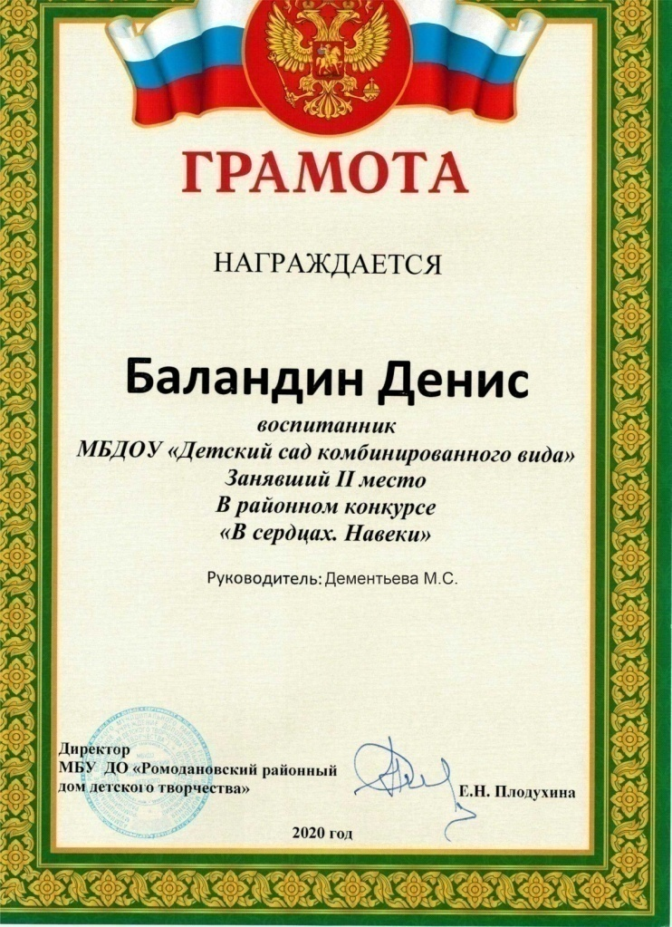
ПОЗИТИВНЫЕ РЕЗУЛЬТАТЫ ВНЕУРОЧНОЙ ДЕЯТЕЛЬНОСТИ: ОЛИМПИАДЫ, КОНКУРСЫ, КОНФЕРЕНЦИИ, ВЫСТАВКИ, ТУРНИРЫ, СОРЕВНОВАНИЯ
Муниципальный уровень
Республиканский уровень

Slide 17
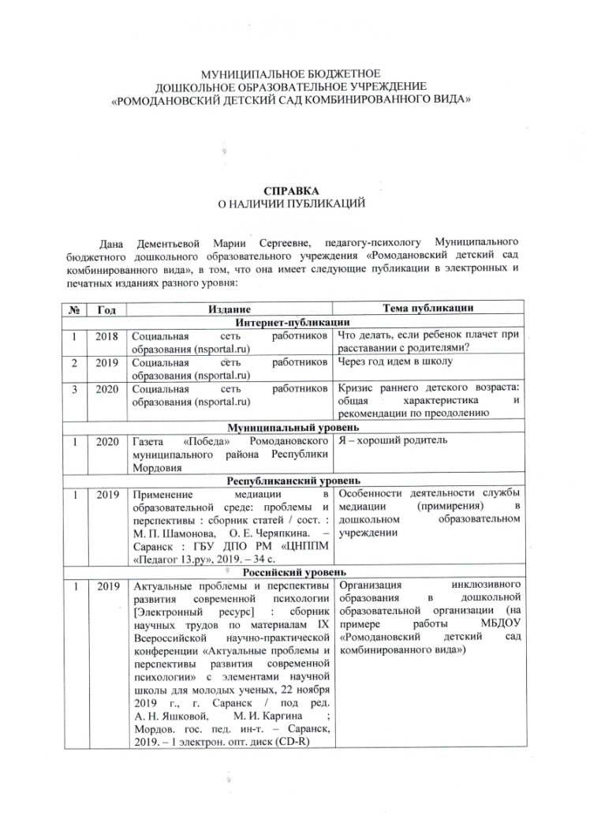
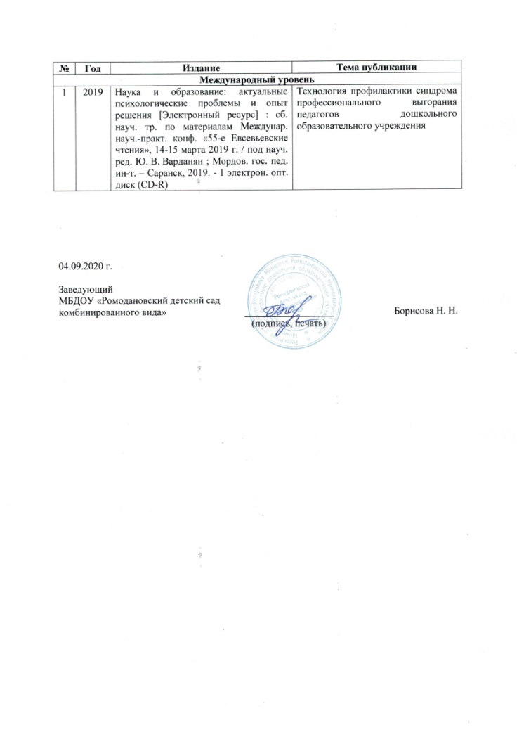
НАЛИЧИЕ ПУБЛИКАЦИЙ

Slide 18
НАЛИЧИЕ ПУБЛИКАЦИЙ
Интернет-публикации
Ссылка на сайт с публикациями: https://nsportal.ru/dementeva-mariya-sergeevna

Slide 19
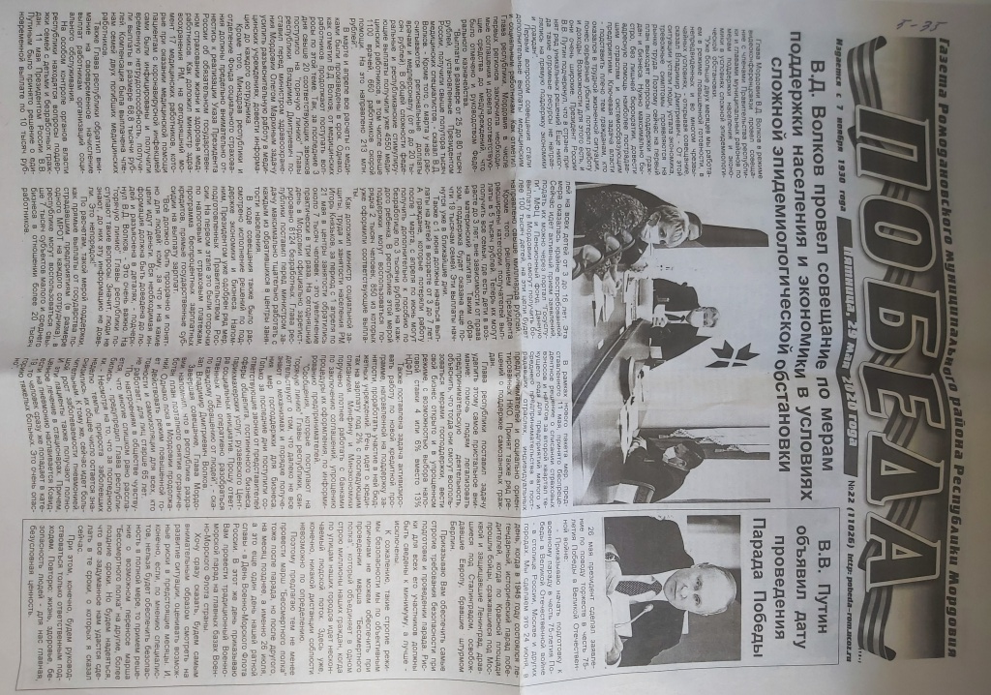
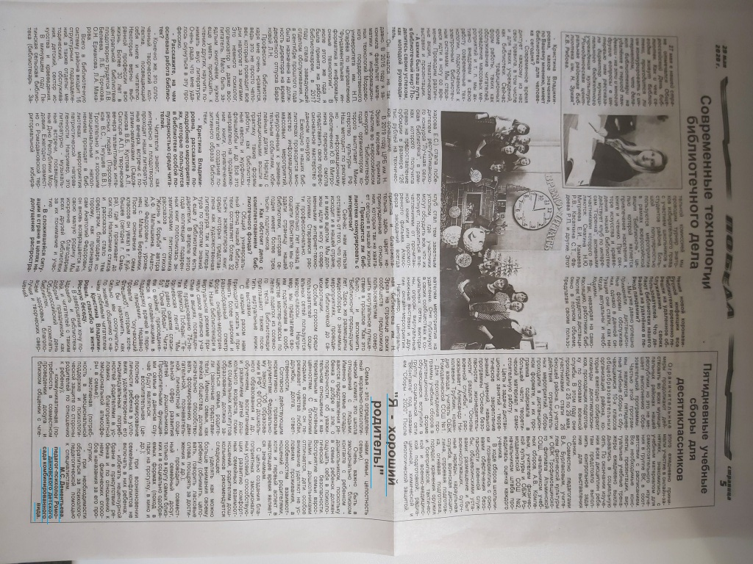
НАЛИЧИЕ ПУБЛИКАЦИЙ
Муниципальный уровень

Slide 20
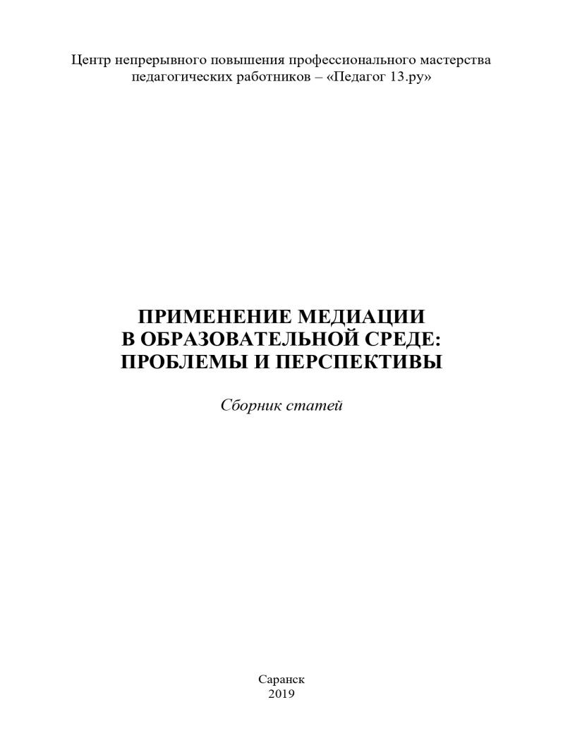
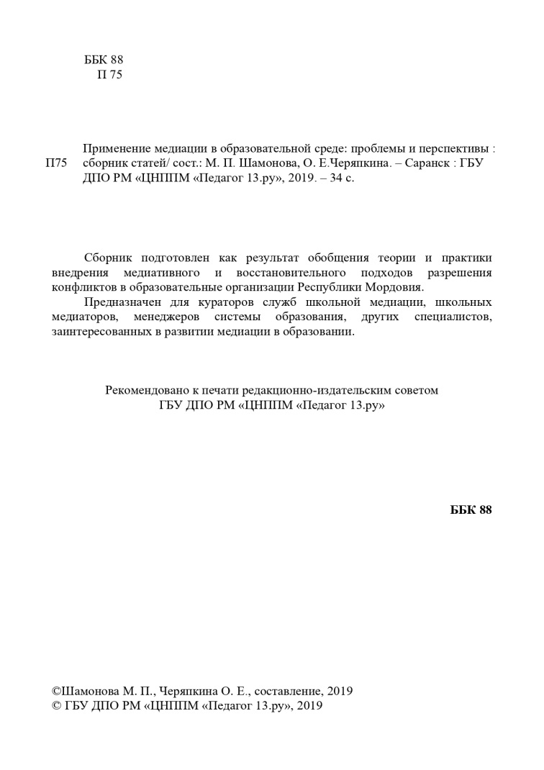
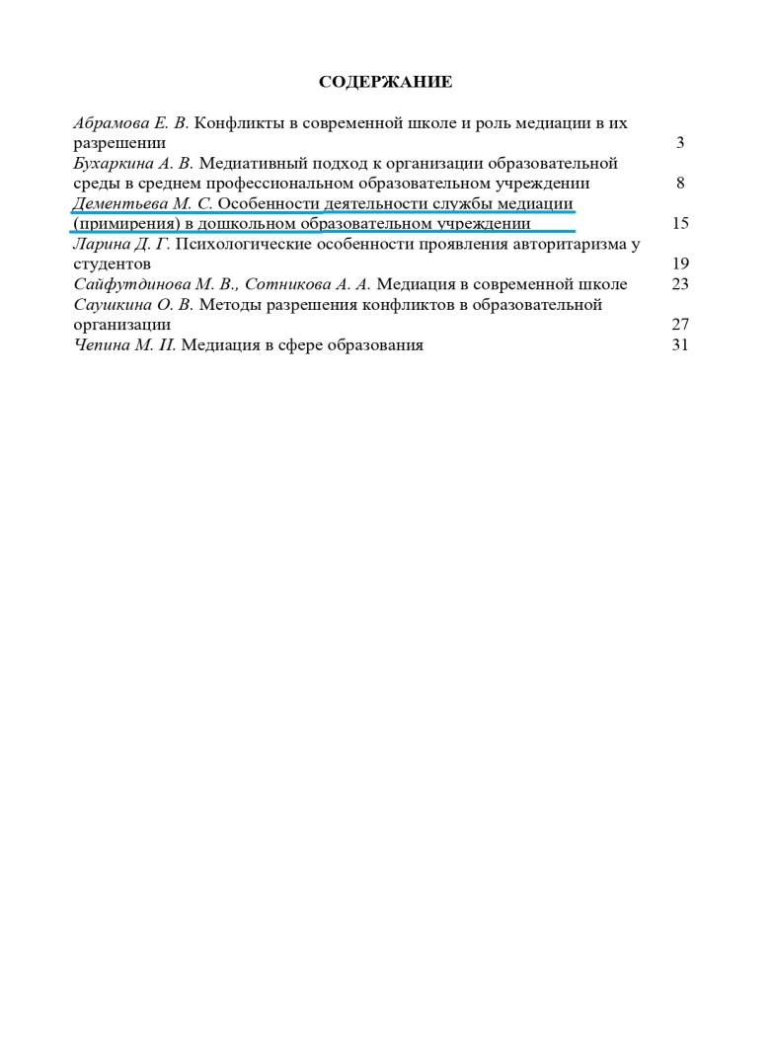
НАЛИЧИЕ ПУБЛИКАЦИЙ
Республиканский уровень
Ссылка на сборник статей: https://upload2.schoolrm.ru/iblock/deb/deb45b17a7dd37bf87c3509f4a00b39d/7719d95ae9f605ba47713cf9ff38ccc6.pdf

Slide 21
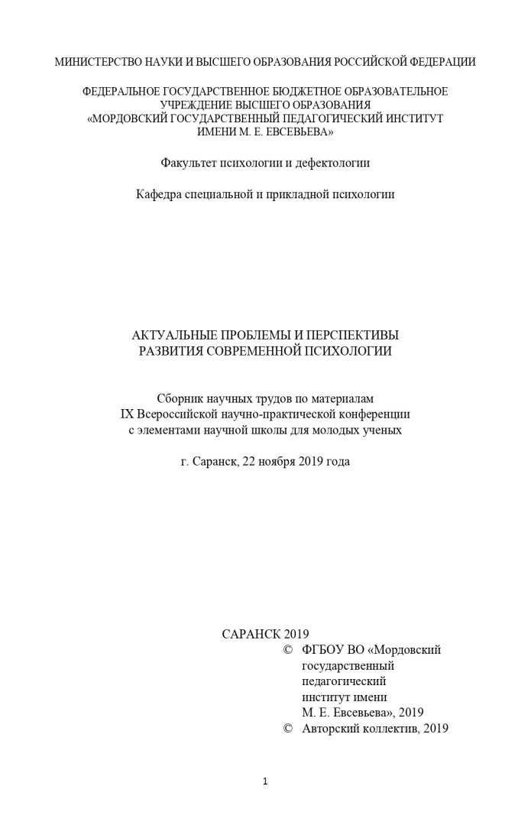
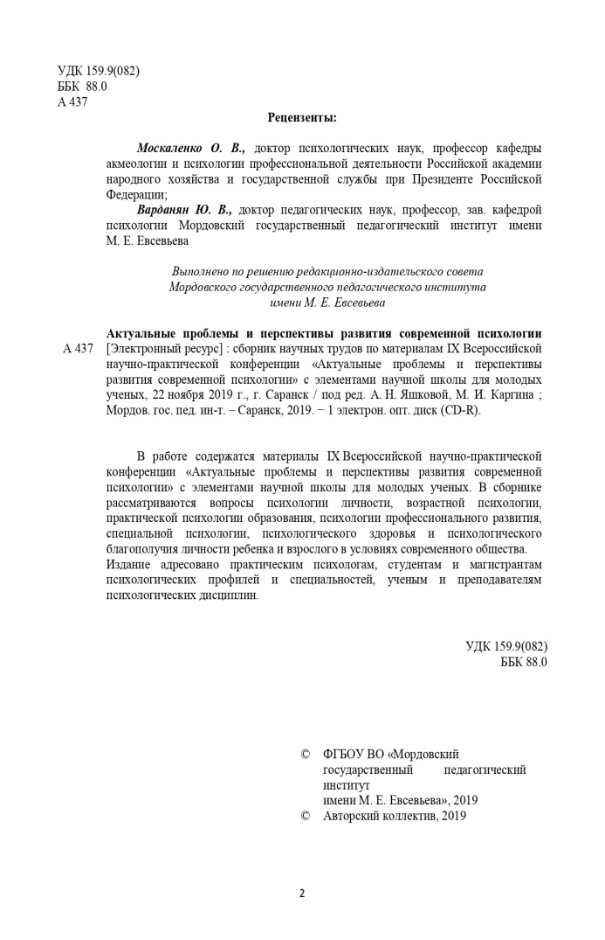
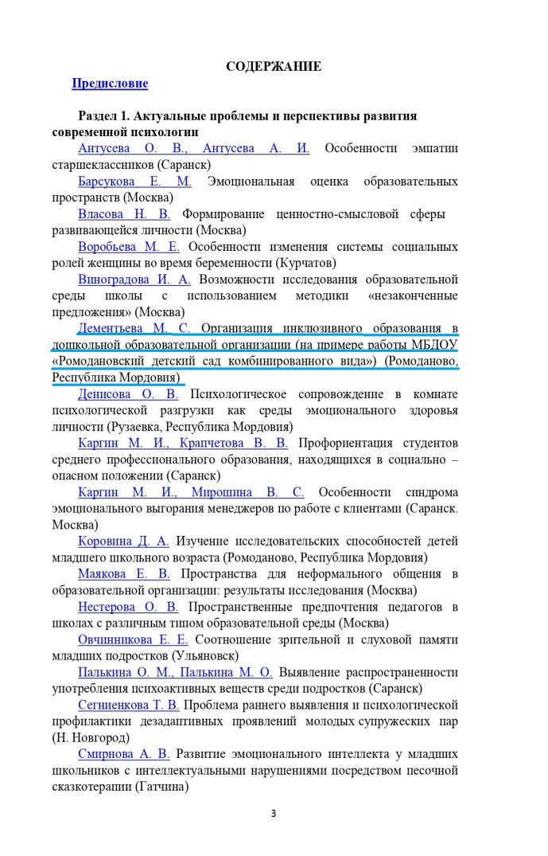
НАЛИЧИЕ ПУБЛИКАЦИЙ
Российский уровень
Ссылка на сборник научных трудов: https://upload2.schoolrm.ru/iblock/06e/06e7d4bf1557cdc5a5239de7722f2538/67dd953e24c9b2142269bc5d6bc8e728.pdf

Slide 22
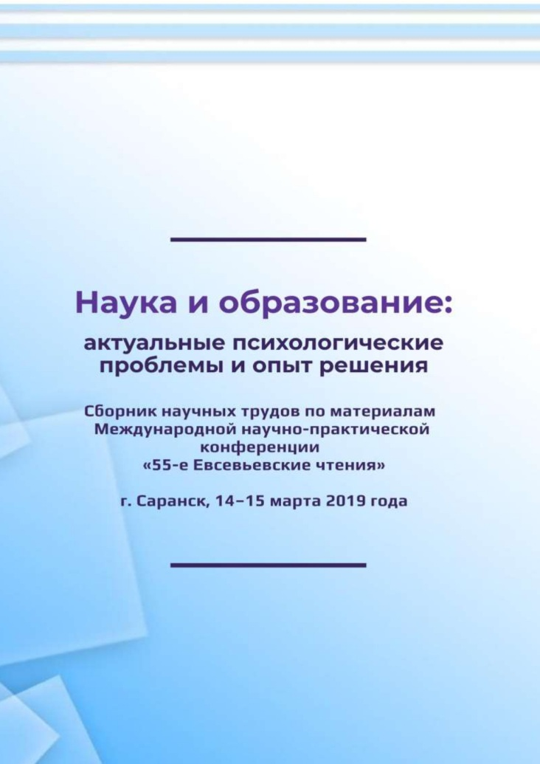
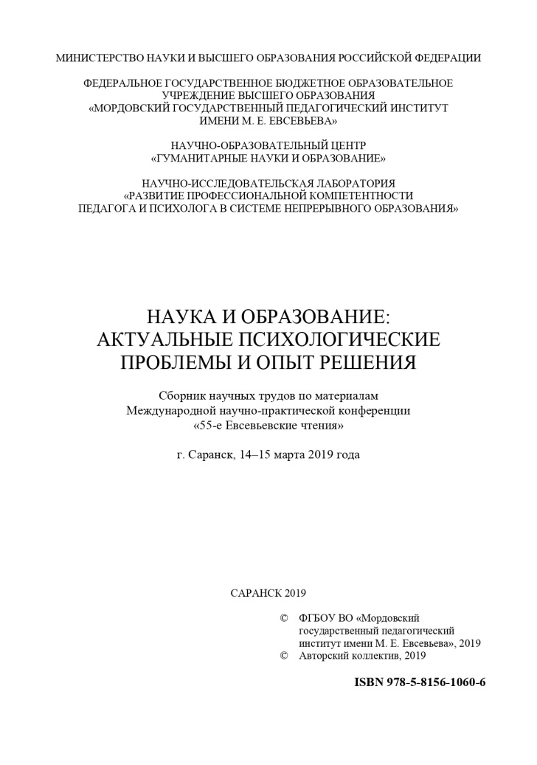
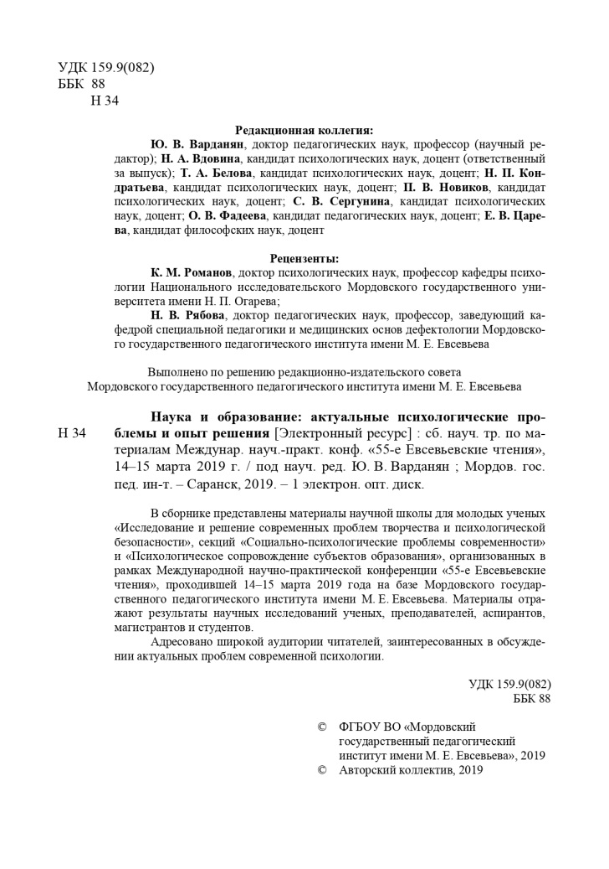
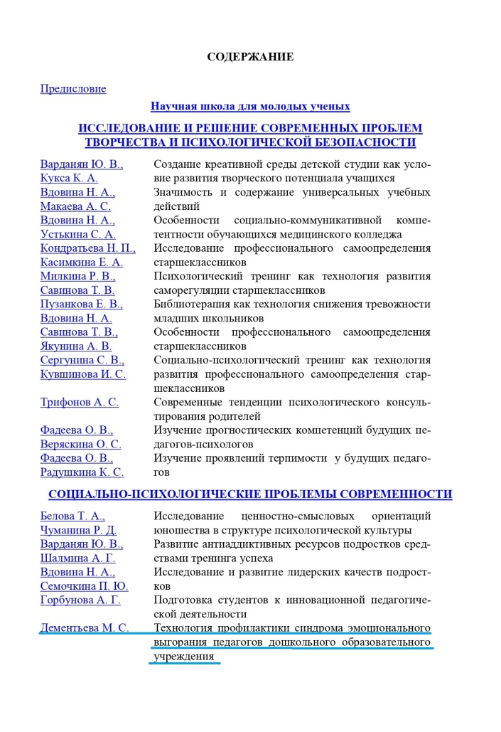
НАЛИЧИЕ ПУБЛИКАЦИЙ
Международный уровень
Ссылка на сборник научных трудов: https://upload2.schoolrm.ru/iblock/b4b/b4bb73e13574d2cba860e4b849ca5f8c/a0971c99f644eafecefcd8b1e35db030.pdf

Slide 23
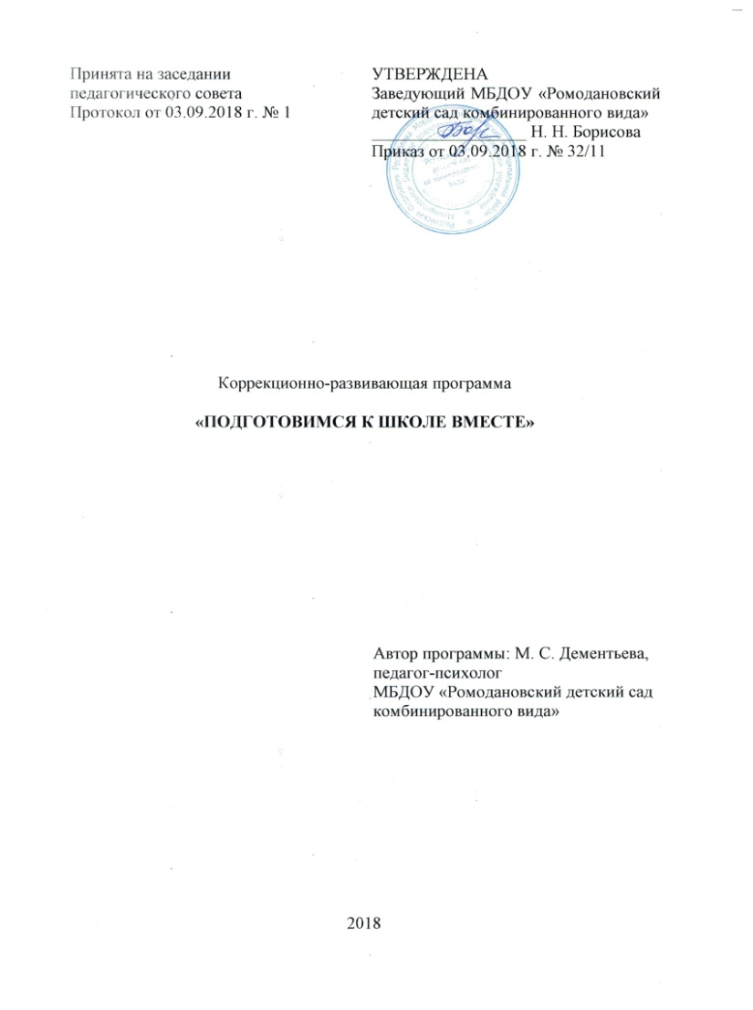
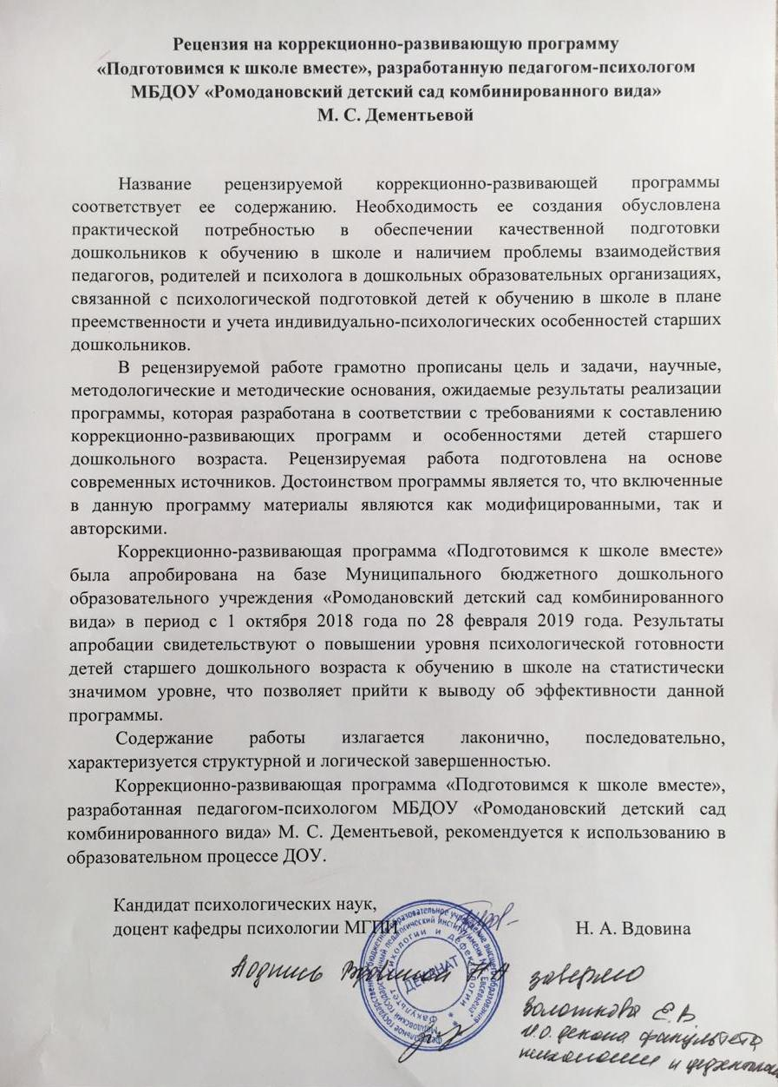
НАЛИЧИЕ АВТОРСКИХ ПРОГРАММ, МЕТОДИЧЕСКИХ ПОСОБИЙ, МЕТОДИЧЕСКИХ РЕКОМЕНДАЦИЙ
Ссылка на программу: https://upload2.schoolrm.ru/grain.tables/8d1/8d169414470384b9b3eccd66eb539c2f/280b945eb3cb96c6cf28703b8db0ced7.pdf

Slide 24
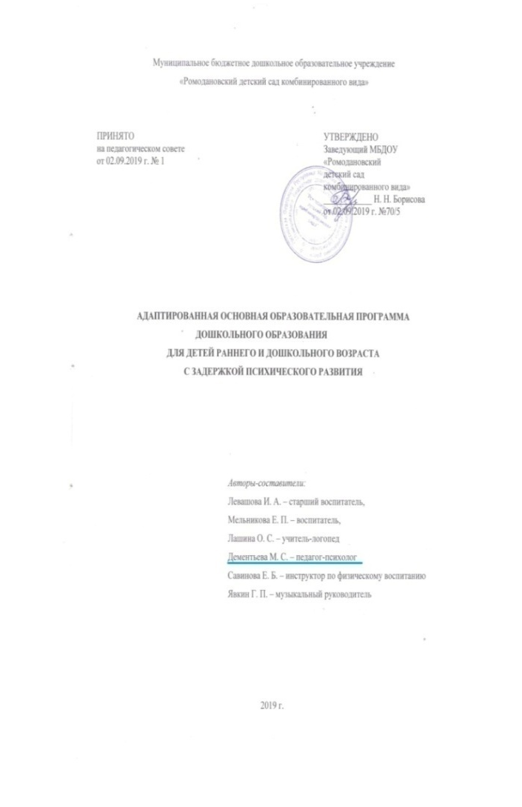
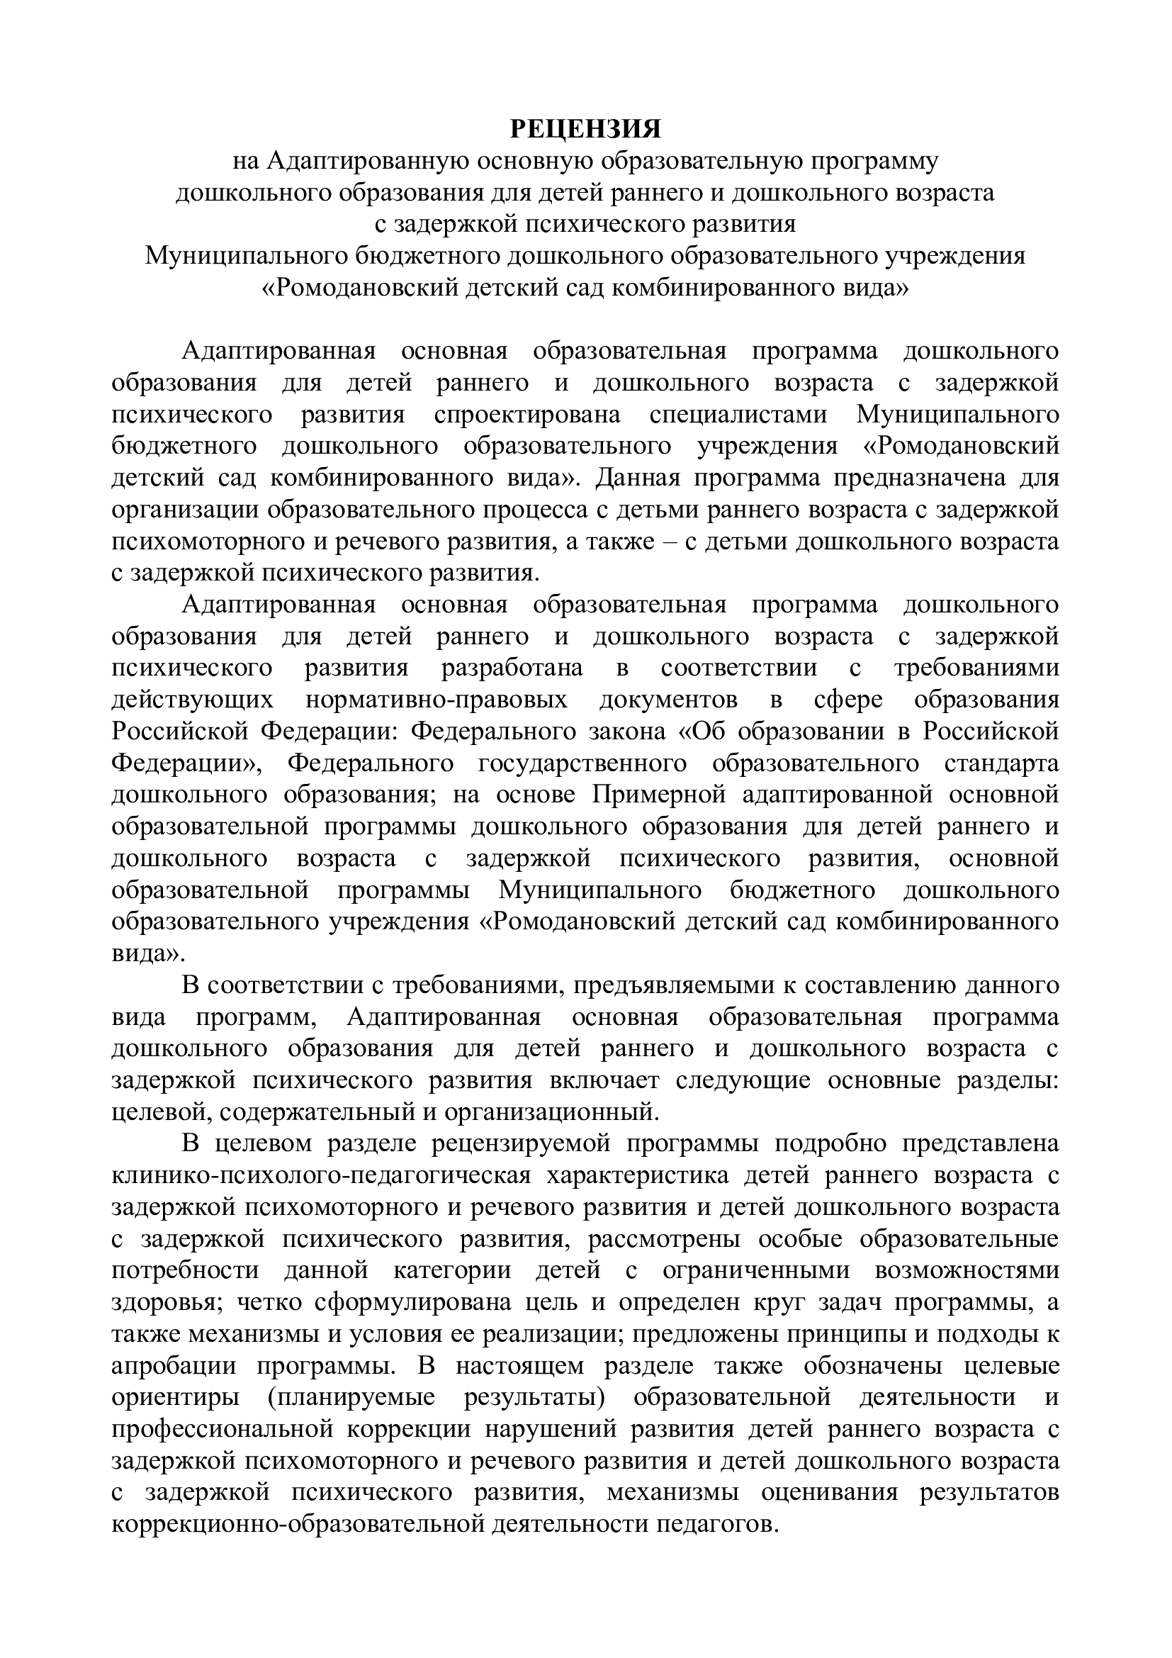
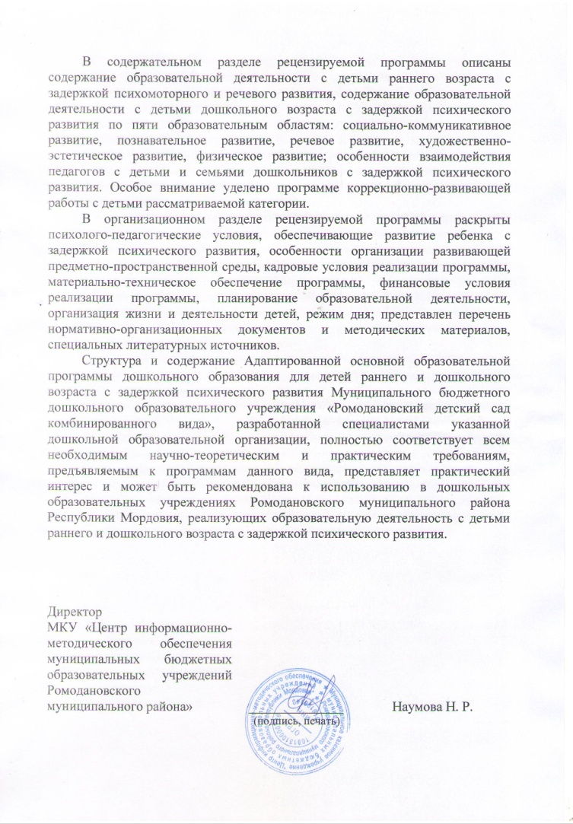
НАЛИЧИЕ АВТОРСКИХ ПРОГРАММ, МЕТОДИЧЕСКИХ ПОСОБИЙ, МЕТОДИЧЕСКИХ РЕКОМЕНДАЦИЙ
Ссылка на программу: https://upload2.schoolrm.ru/grain.tables/e17/e17acd5740f9040034a210c20dd84829/bcb941c878f9d56a839bb31e501cb68d.pdf

Slide 25
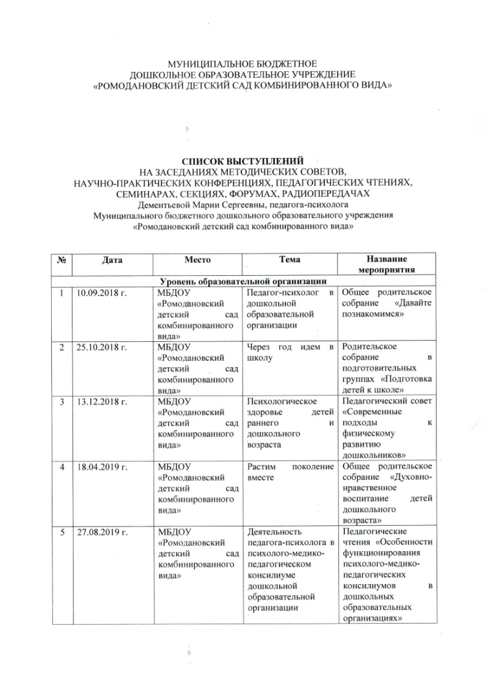
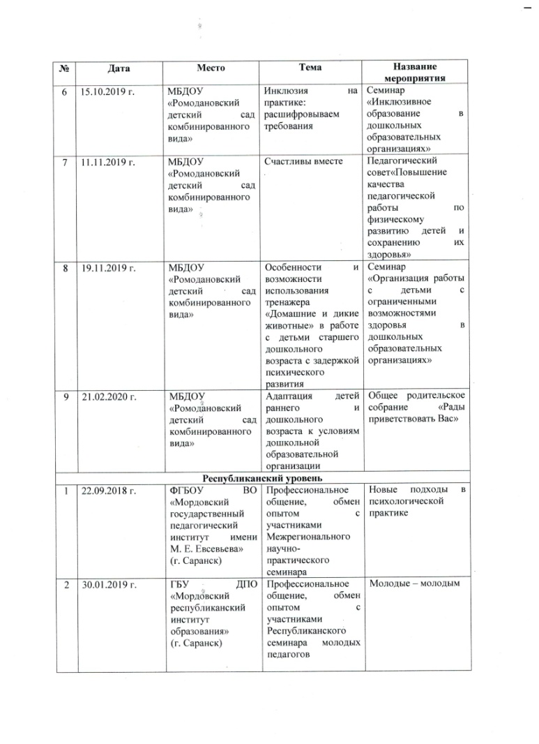
ВЫСТУПЛЕНИЯ НА ЗАСЕДАНИЯХ МЕТОДИЧЕСКИХ СОВЕТОВ, НАУЧНО-ПРАКТИЧЕСКИХ КОНФЕРЕНЦИЯХ, ПЕДАГОГИЧЕСКИХ ЧТЕНИЯХ, СЕМИНАРАХ, СЕКЦИЯХ, ФОРУМАХ, РАДИОПЕРЕДАЧАХ
Ссылки на материалы: https://dskvrom.schoolrm.ru/sveden/employees/42901/376267/
https://dskvrom.schoolrm.ru/parents/medservice/42862/376256/

Slide 26
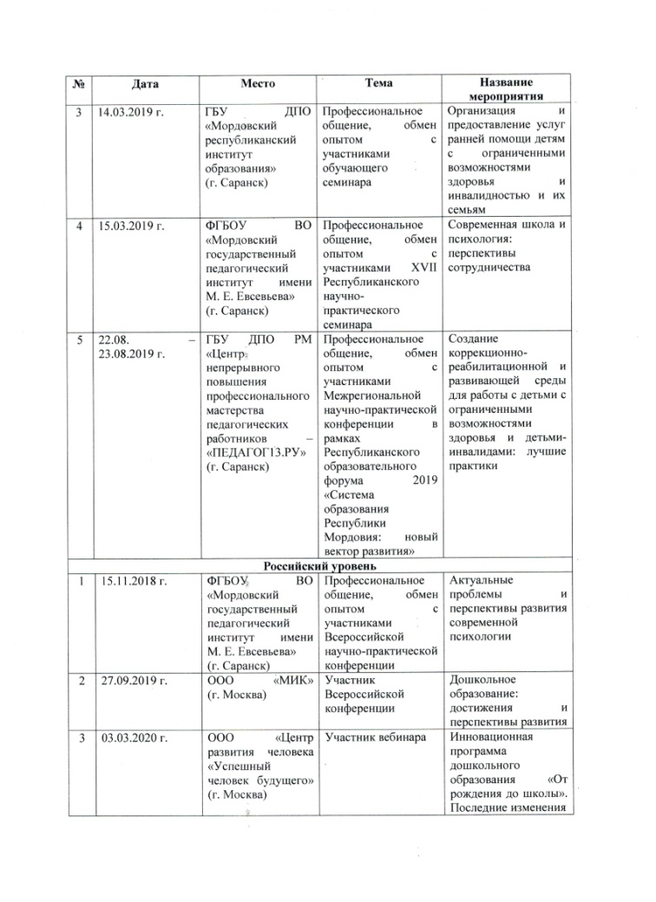
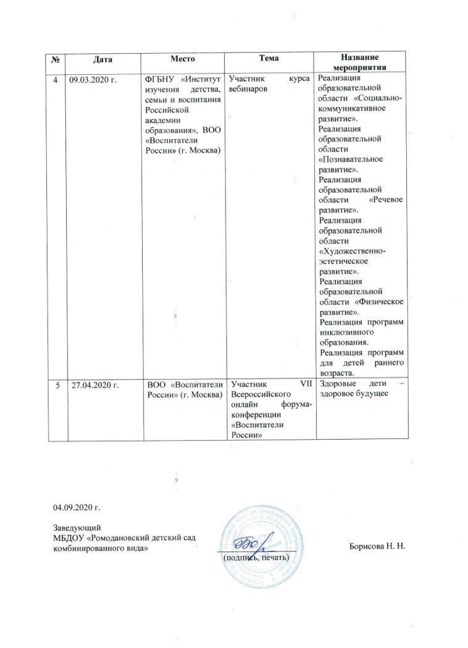
ВЫСТУПЛЕНИЯ НА ЗАСЕДАНИЯХ МЕТОДИЧЕСКИХ СОВЕТОВ, НАУЧНО-ПРАКТИЧЕСКИХ КОНФЕРЕНЦИЯХ, ПЕДАГОГИЧЕСКИХ ЧТЕНИЯХ, СЕМИНАРАХ, СЕКЦИЯХ, ФОРУМАХ, РАДИОПЕРЕДАЧАХ
Ссылки на материалы: https://dskvrom.schoolrm.ru/sveden/employees/42901/376267/
https://dskvrom.schoolrm.ru/parents/medservice/42862/376256/

Slide 27
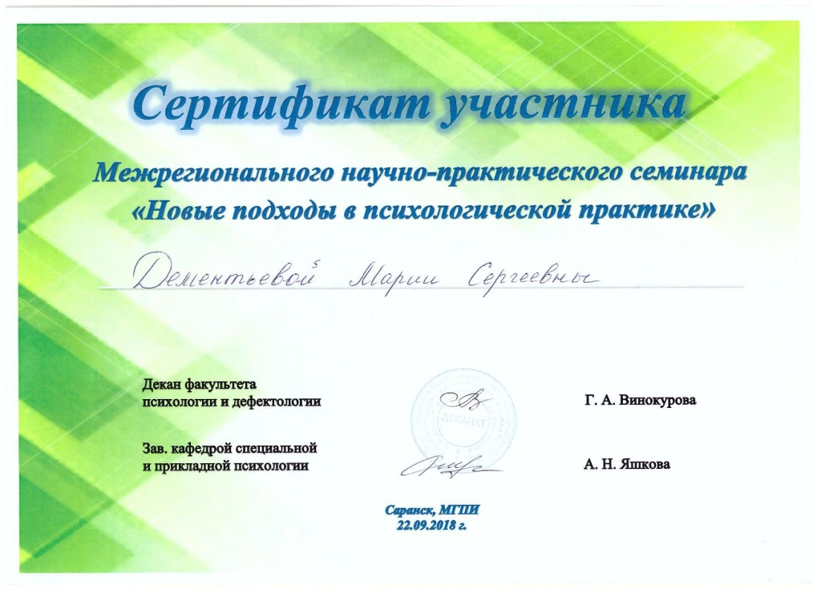
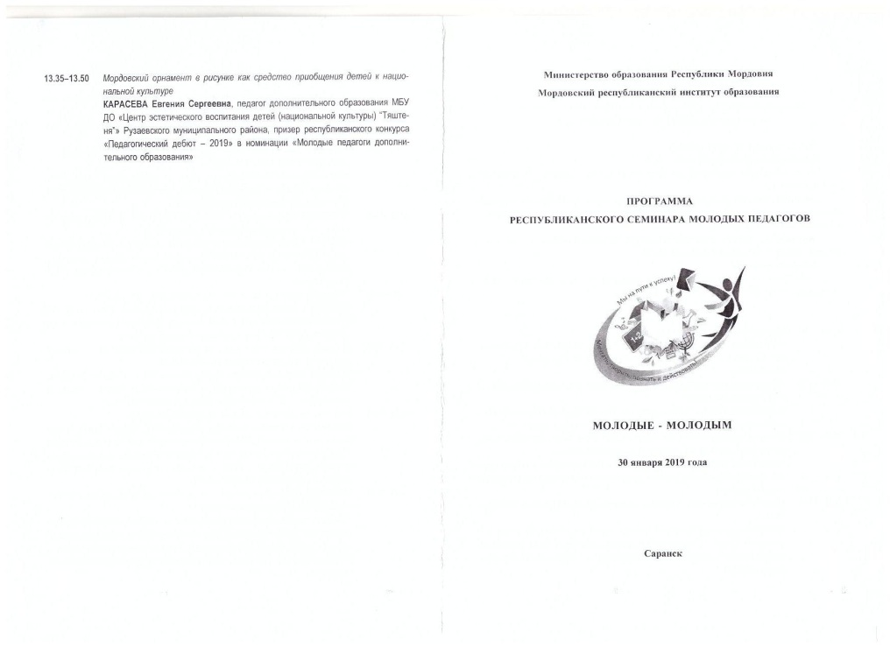
ВЫСТУПЛЕНИЯ НА ЗАСЕДАНИЯХ МЕТОДИЧЕСКИХ СОВЕТОВ, НАУЧНО-ПРАКТИЧЕСКИХ КОНФЕРЕНЦИЯХ, ПЕДАГОГИЧЕСКИХ ЧТЕНИЯХ, СЕМИНАРАХ, СЕКЦИЯХ, ФОРУМАХ, РАДИОПЕРЕДАЧАХ
ВЫСТУПЛЕНИЯ НА ЗАСЕДАНИЯХ МЕТОДИЧЕСКИХ СОВЕТОВ, НАУЧНО-ПРАКТИЧЕСКИХ КОНФЕРЕНЦИЯХ, ПЕДАГОГИЧЕСКИХ ЧТЕНИЯХ, СЕМИНАРАХ, СЕКЦИЯХ, ФОРУМАХ, РАДИОПЕРЕДАЧАХ
Республиканский уровень

Slide 28
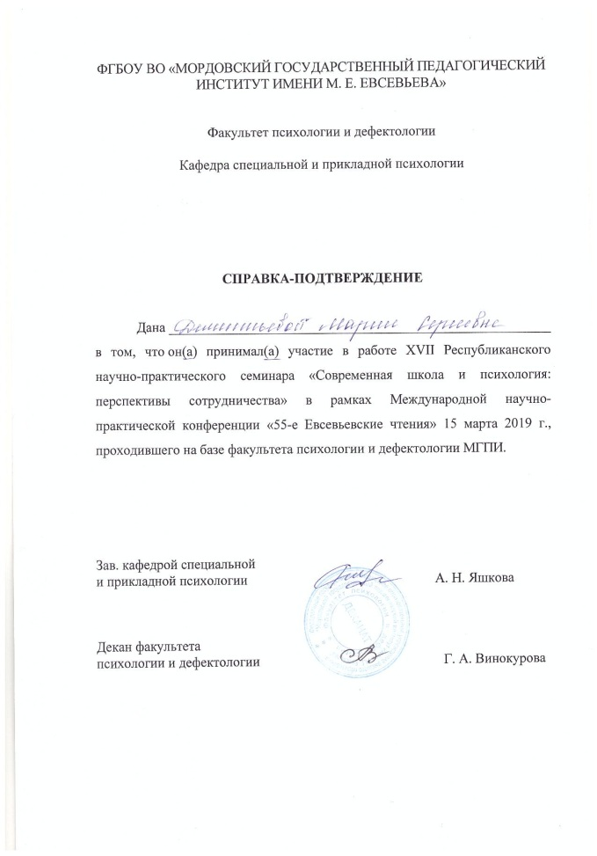
ВЫСТУПЛЕНИЯ НА ЗАСЕДАНИЯХ МЕТОДИЧЕСКИХ СОВЕТОВ, НАУЧНО-ПРАКТИЧЕСКИХ КОНФЕРЕНЦИЯХ, ПЕДАГОГИЧЕСКИХ ЧТЕНИЯХ, СЕМИНАРАХ, СЕКЦИЯХ, ФОРУМАХ, РАДИОПЕРЕДАЧАХ
Республиканский уровень

Slide 29
ВЫСТУПЛЕНИЯ НА ЗАСЕДАНИЯХ МЕТОДИЧЕСКИХ СОВЕТОВ, НАУЧНО-ПРАКТИЧЕСКИХ КОНФЕРЕНЦИЯХ, ПЕДАГОГИЧЕСКИХ ЧТЕНИЯХ, СЕМИНАРАХ, СЕКЦИЯХ, ФОРУМАХ, РАДИОПЕРЕДАЧАХ
Российский уровень

Slide 30
ВЫСТУПЛЕНИЯ НА ЗАСЕДАНИЯХ МЕТОДИЧЕСКИХ СОВЕТОВ, НАУЧНО-ПРАКТИЧЕСКИХ КОНФЕРЕНЦИЯХ, ПЕДАГОГИЧЕСКИХ ЧТЕНИЯХ, СЕМИНАРАХ, СЕКЦИЯХ, ФОРУМАХ, РАДИОПЕРЕДАЧАХ
Российский уровень

Slide 31
ПРОВЕДЕНИЕ МАСТЕР-КЛАССОВ, ОТКРЫТЫХ ЗАНЯТИЙ, МЕРОПРИЯТИЙ
Ссылки на материалы: https://dskvrom.schoolrm.ru/sveden/employees/42901/376267/
https://dskvrom.schoolrm.ru/parents/medservice/42862/376256/

Slide 32
ОБЩЕСТВЕННО-ПЕДАГОГИЧЕСКАЯ АКТИВНОСТЬ ПЕДАГОГА: УЧАСТИЕ В РАБОТЕ ПЕДАГОГИЧЕСКИХ СООБЩЕСТВ, КОМИССИЯХ, В ЖЮРИ КОНКУРСОВ

Slide 33
ОБЩЕСТВЕННО-ПЕДАГОГИЧЕСКАЯ АКТИВНОСТЬ ПЕДАГОГА: УЧАСТИЕ В РАБОТЕ ПЕДАГОГИЧЕСКИХ СООБЩЕСТВ, КОМИССИЯХ, В ЖЮРИ КОНКУРСОВ

Slide 34
УЧАСТИЕ ПЕДАГОГА В ПРОФЕССИОНАЛЬНЫХ КОНКУРСАХ

Slide 35
УЧАСТИЕ ПЕДАГОГА В ПРОФЕССИОНАЛЬНЫХ КОНКУРСАХ
Всероссийский уровень

Slide 36
УЧАСТИЕ ПЕДАГОГА В ПРОФЕССИОНАЛЬНЫХ КОНКУРСАХ
Всероссийский уровень

Slide 37
СПАСИБО ЗА ВНИМАНИЕ!

